Slide 1
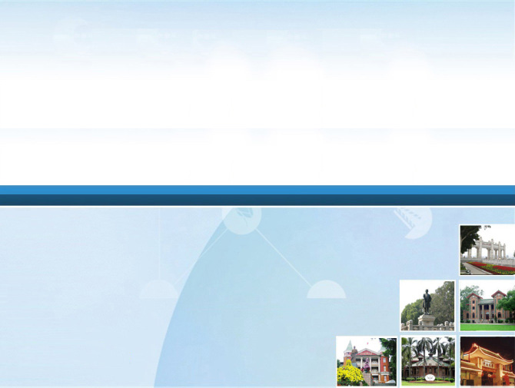

人体解剖生理学 第8版
第六章 循环系统的结构和功能
刘培庆 教授
中山大学药学院
2023.09.18

Slide 2
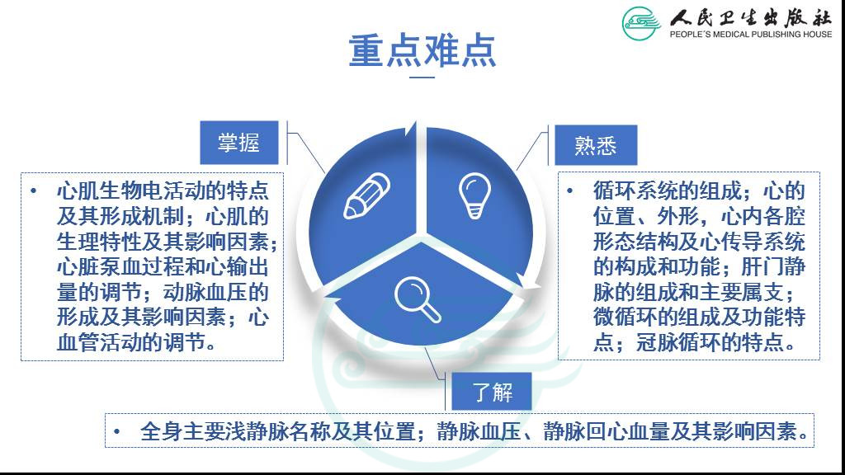

Slide 3
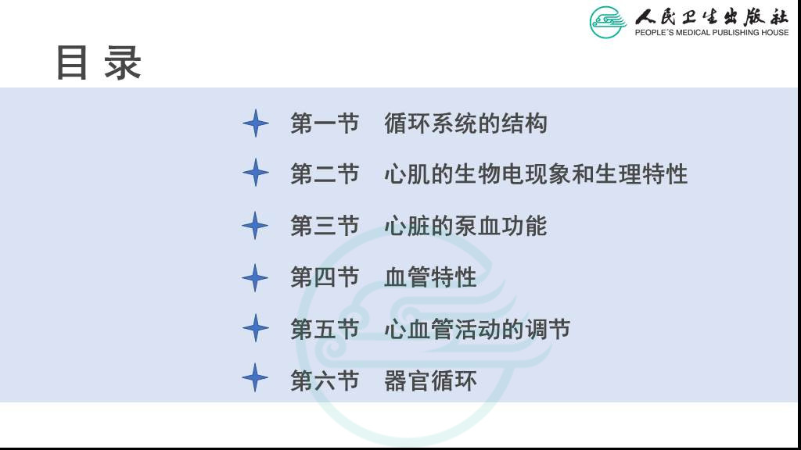

Slide 4
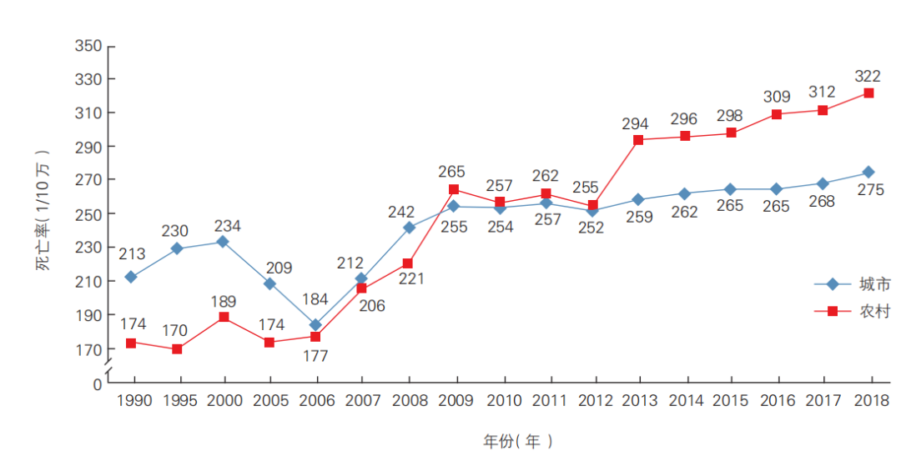
导言 中国心血管病报告2021
推算心血管病现患人数3.3亿，其中脑卒中1300万，冠心病1139万，肺原性心脏病500万，心力衰竭890万，心房颤动487万，风湿性心脏病250万，先天性心脏病200万，下肢动脉疾病4530万，高血压2.45亿。

Slide 5
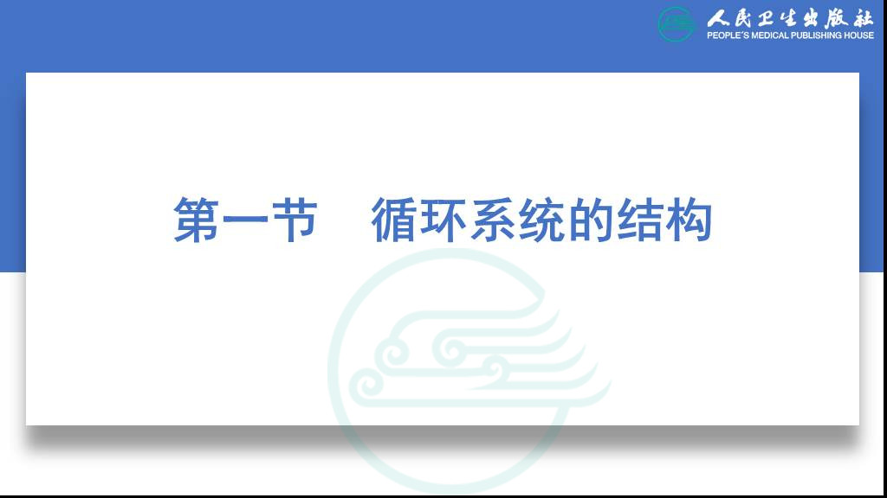

Slide 6
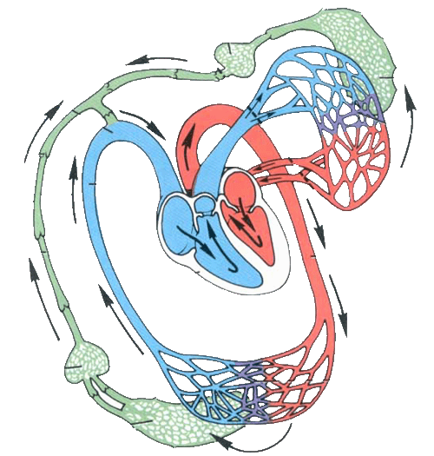
第一节 循环系统的组成及结构
心
动脉
心血管系统
毛细血管
静脉
淋巴管道
淋巴系统
淋巴器官
淋巴组织

Slide 7
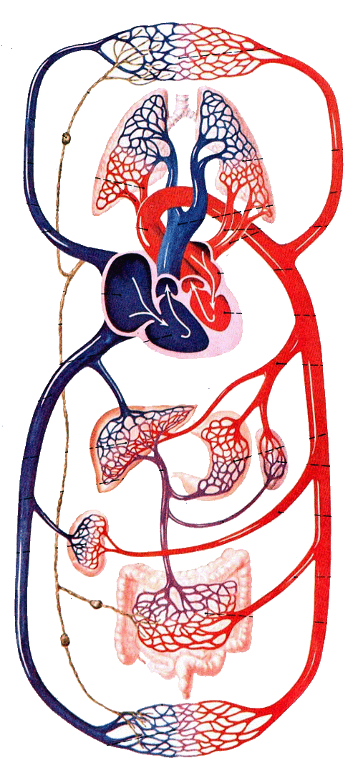
体循环（大循环）
左心室
主动脉
主动脉的各级分支
行程长，范围广，营养全身，带走代谢产物，动脉血变成静脉血
全身毛细血管
（气体和物质交换）
上、下腔静脉及冠状窦
右心房
各级静脉

Slide 8
肺循环（小循环）
右心室
肺动脉
肺动脉各级分支
行程短，在肺内完成气体交换，静脉血变成动脉血
肺泡毛细血管网（气体交换 ）
肺静脉的各级属支
左心房
肺静脉

Slide 9
循环系统的主要功能
运输营养物质、氧和激素到全身各处
运输机体代谢产物到肺、肾和皮肤等处排出体外
淋巴系统还参与机体的免疫反应
内分泌功能：如分泌心钠素等

Slide 10
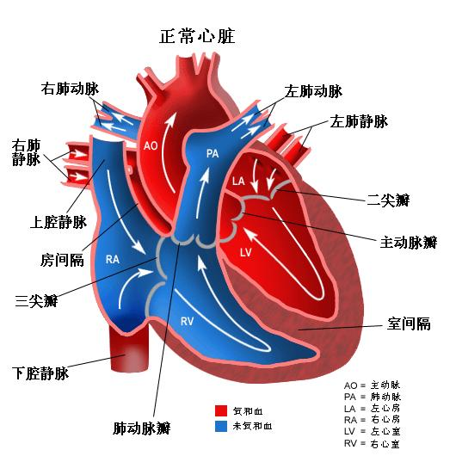

一，心

Slide 11
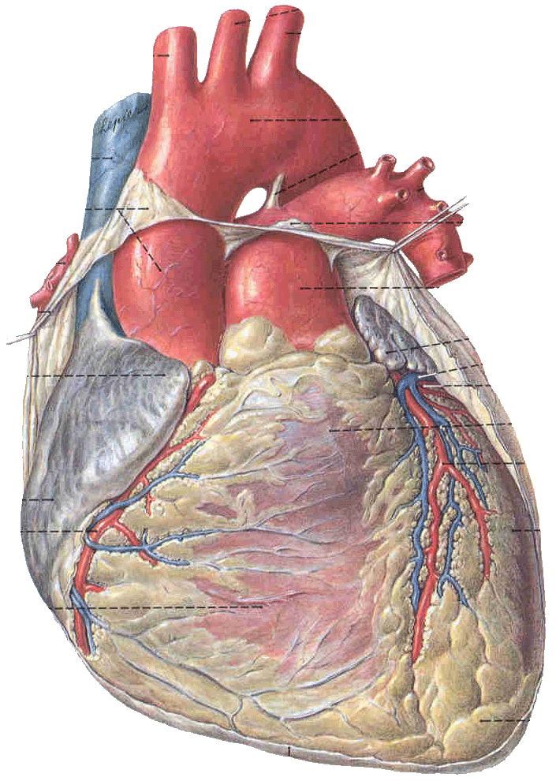
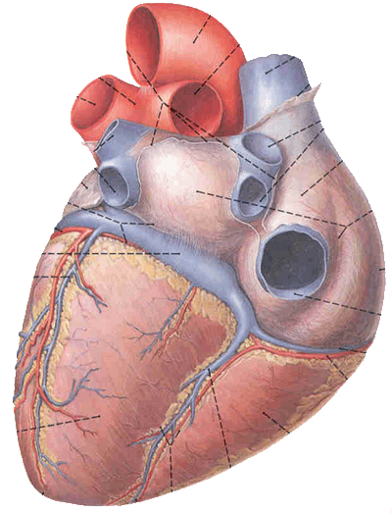
心的外形
前后略扁的倒置的圆锥体
分为一尖、一底、两面、三缘和三条沟

Slide 12
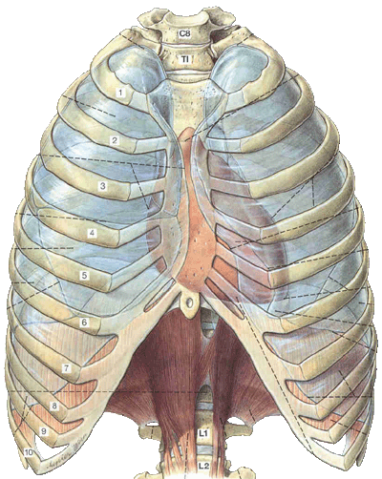
心尖
5
朝向左前下方
由左心室构成
体表投影：左侧第5肋间隙、左锁骨中线内侧1-2cm处

Slide 13
心底
朝向右后上方
大部分由左心房，小部分由右心房构成

Slide 14

两面
胸肋面：朝向前上方，大部分由右心房和右心室构成
膈面：朝向后下方，大部分由左心室、小部分由右心室构成

Slide 15
三缘
心右缘：垂直向下，由右心房构成
心左缘：钝圆，由左心室构成
心下缘：近水平位，由右心室和心尖构成

Slide 16
三条沟
冠状沟
前室间沟
后室间沟

Slide 17
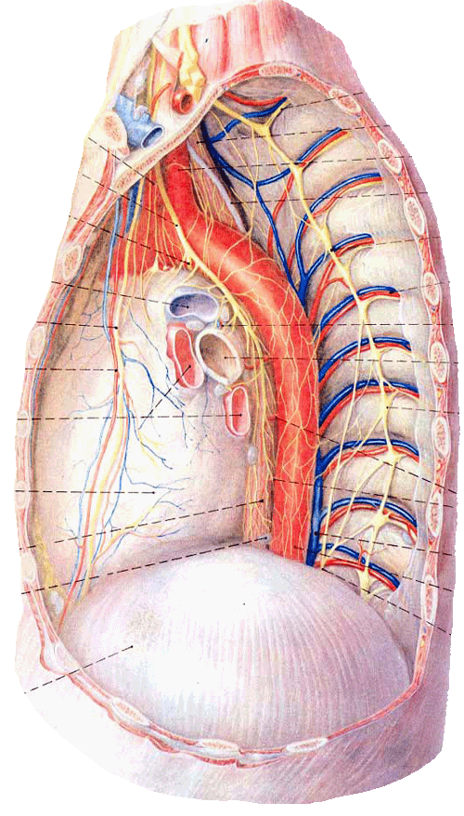
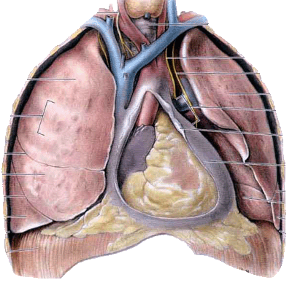
心的位置
位于胸腔纵隔内，外围以心包
正中线：2/3位于左侧，1/3位于右侧
两侧：纵隔胸膜、胸膜腔、肺
上方：出入心的大血管
下方：膈
后方：食管、迷走神经、胸主动脉
前方：胸骨、肋软骨

Slide 18
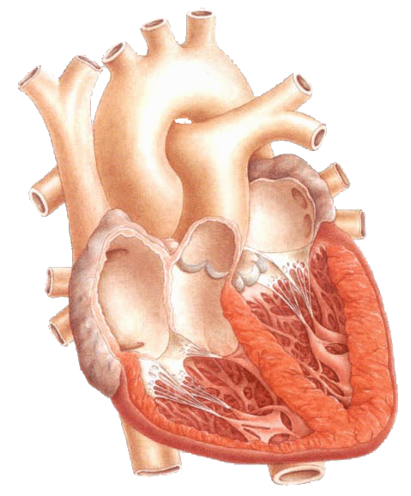
心壁的构造
心内膜:由内皮、内皮下层和心内膜下层组成。 内皮位于心腔面，与大血管的内皮相连续。由心内膜折叠形成的瓣膜具有防止血液倒流的作用；
心肌:是心脏结构的主体，包括心房肌和心室肌，两者被纤维支架分开，故心房和心室不是同步收缩。
心外膜:为浆膜心包的脏层，由薄层结缔组织构成

Slide 19
心的各腔
心腔借房间隔分为左心房、右心房
心腔借室间隔分为左心室、右心室
左心房
右心房
左心室
右心室

Slide 20
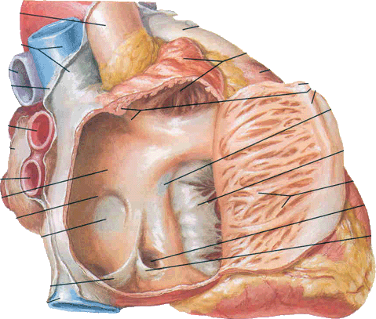
右心房
入口：上、下腔静脉口，冠状窦口
出口：右房室口
结构：
右心耳
卵圆窝:胎儿期,左右心房借卵圆孔相通。出生后此孔逐渐封闭,遗留的凹陷称为卵圆窝。

Slide 21
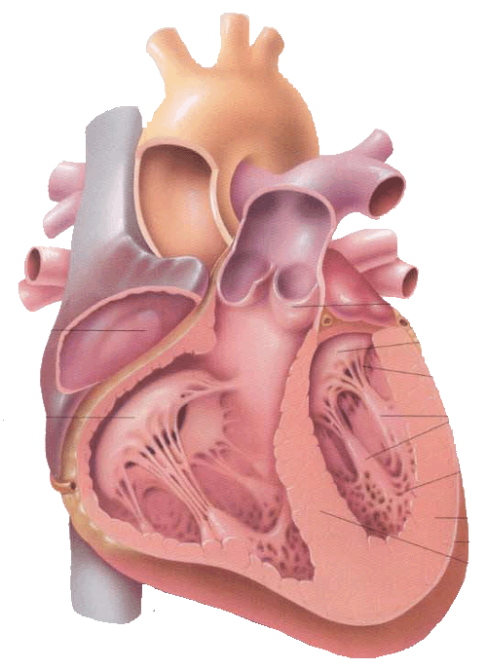
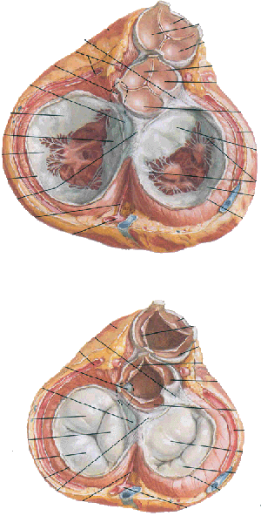
右心室
入口：右房室口
出口：肺动脉口
结构：
纤维环、右房室瓣（三尖瓣）、腱索 、乳头肌——三尖瓣复合体
动脉圆锥
肺动脉瓣

Slide 22
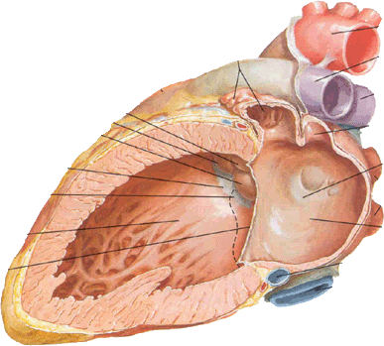
左心房
入口：4个肺静脉口
出口：左房室口
结构：
左心耳

Slide 23
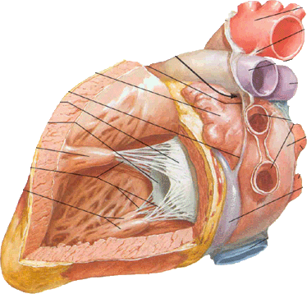
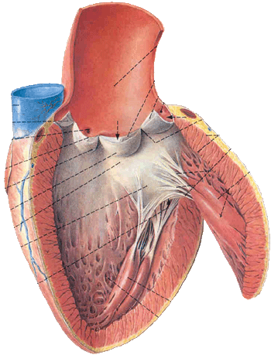
左心室
入口：左房室口
出口：主动脉口
结构：
纤维环、左房室瓣（二尖瓣）、腱索 、乳头肌——二尖瓣复合体
主动脉瓣

Slide 24
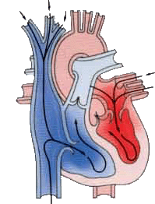
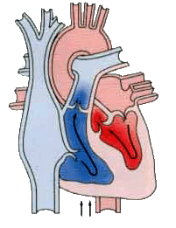
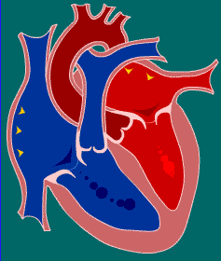
当心室收缩时，二尖瓣和三尖瓣关闭，主动脉瓣和肺动脉瓣开放，血液射入动脉。
当心室舒张时，二尖瓣和三尖瓣开放，主动脉瓣和肺动脉瓣关闭，血液由心房流入心室

Slide 25
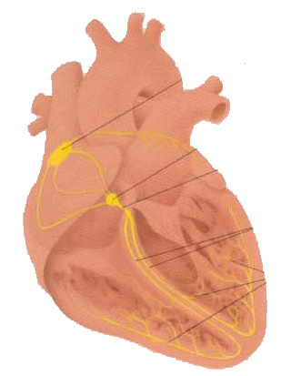
心的传导系统
位于上腔静脉与右心耳之间心外膜深面
窦房结
心房肌细胞
结间束
心正常节律运动的起搏点
房室结
位于冠状窦口与右房室口之间的心内膜深面
房室束
左、右束支
心内膜下支（浦肯野纤维网）
心室肌细胞

Slide 26
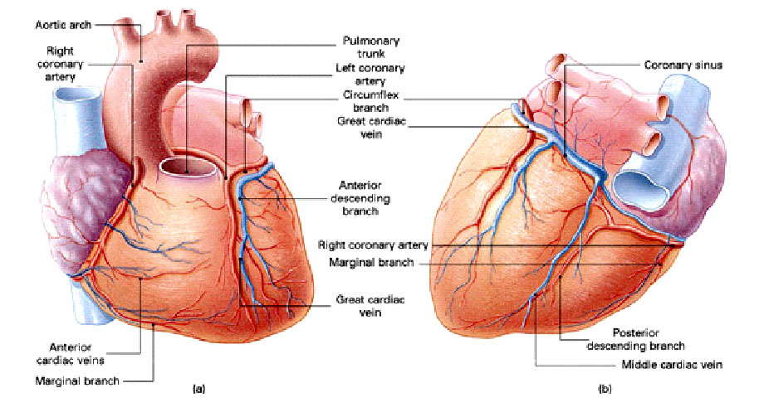
心的血管---动脉
前室间支
分支
旋支
左冠状动脉
左心房、左心室、室间隔前2／3和右心室前壁一部分
分布
升主动脉
后室间支
分支
右旋支
右冠状动脉
右心房、右心室、室间隔后1／3和左心室后壁一部分
分布

Slide 27
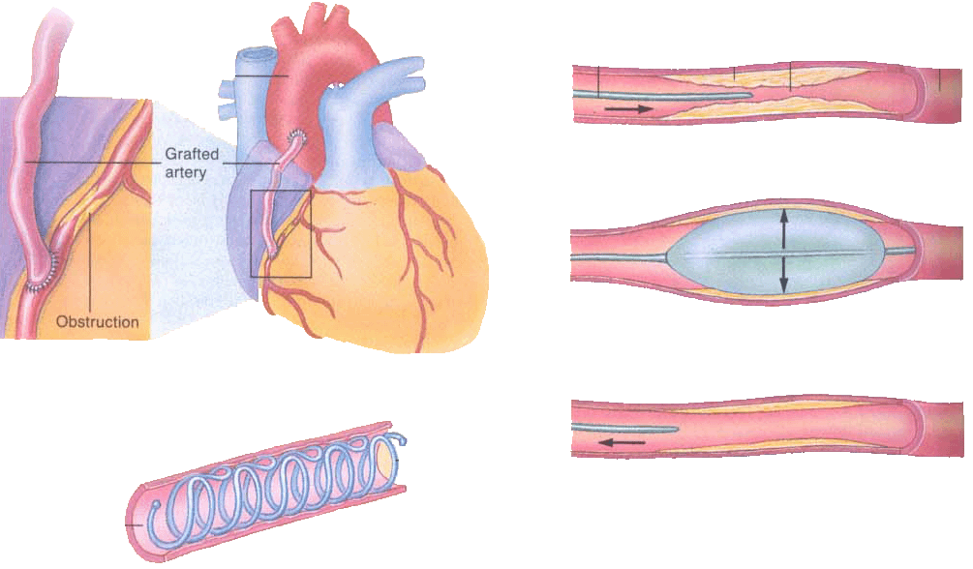
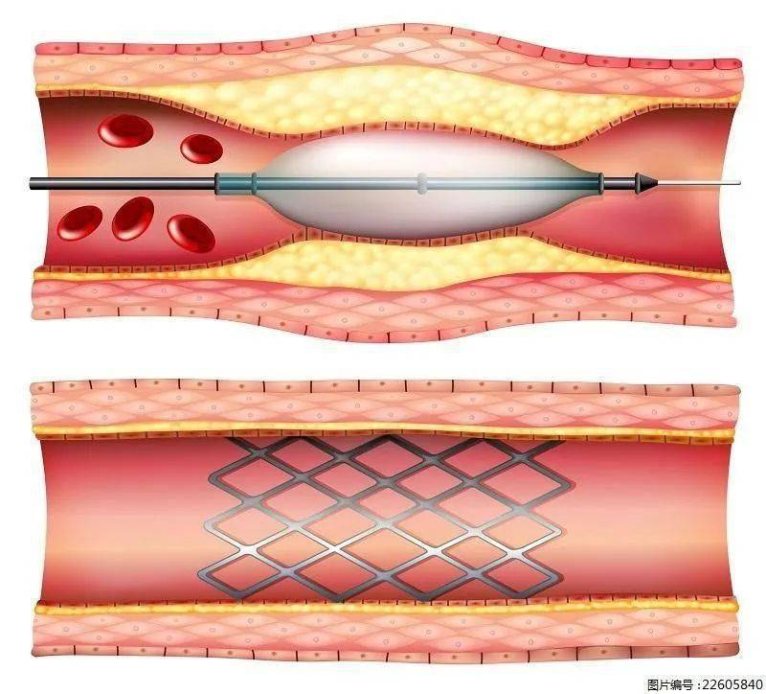
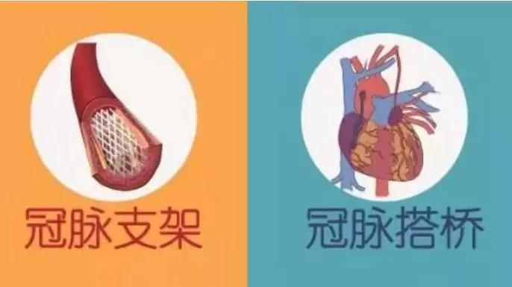

Slide 28
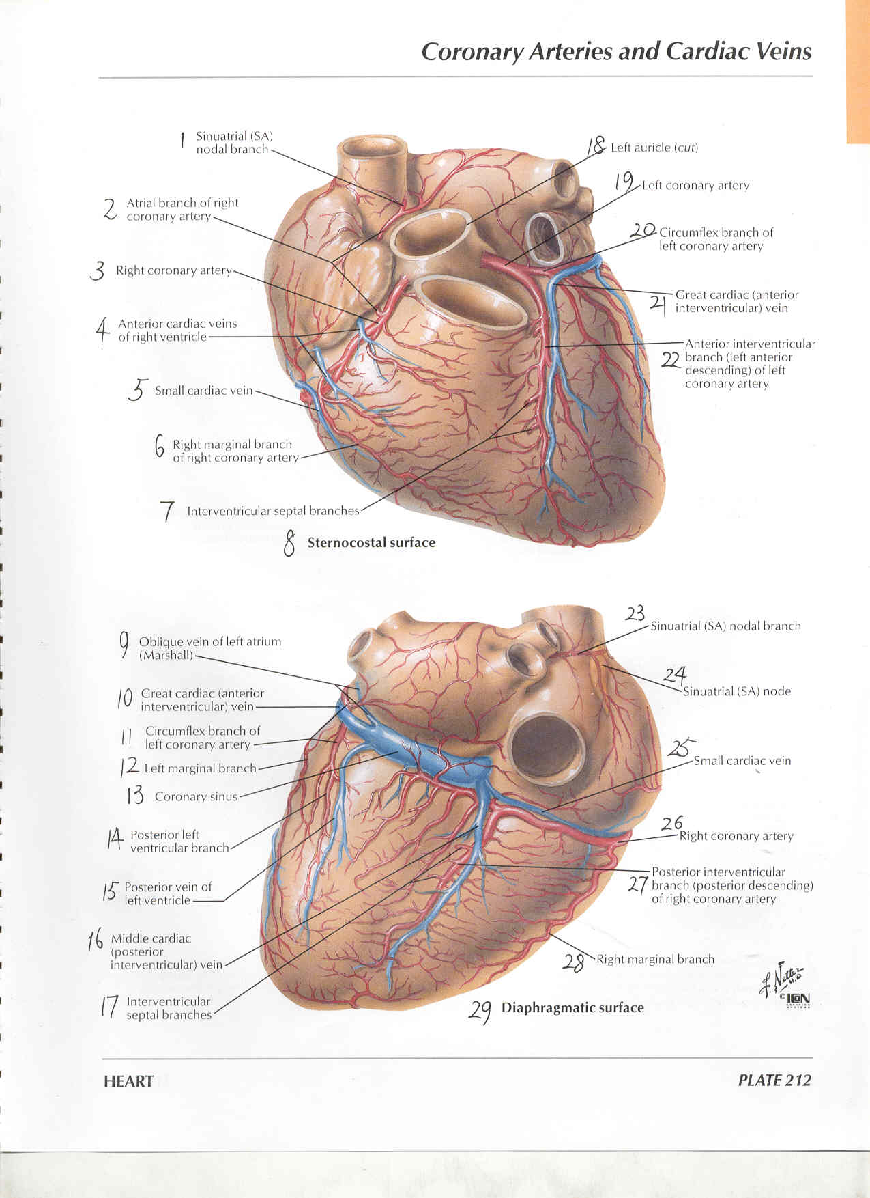
心的血管---静脉
心大静脉
心中静脉
冠状窦
心小静脉
冠状窦口
右心房

Slide 29


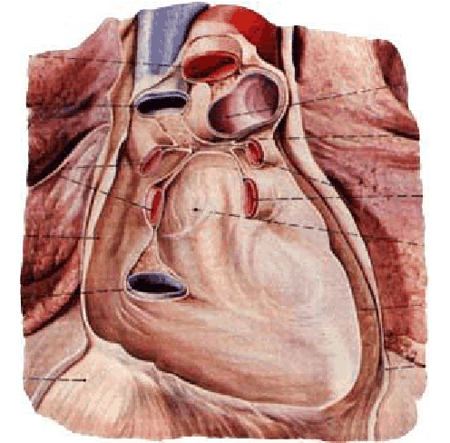
（六）心包
外层：纤维心包
1
、组成
脏层
内层：浆膜心包
心包腔
壁层
横窦
2
、心包窦
斜窦

Slide 30
二、血管
（一） 血管的分布与特点
分为动脉、静脉和毛细血管。动静脉又分为大中小微4级
动脉：阻力血管
静脉：容量血管

Slide 31
（二）血管的分布 1、动脉的分布
肺循环的动脉
体循环的动脉

Slide 32
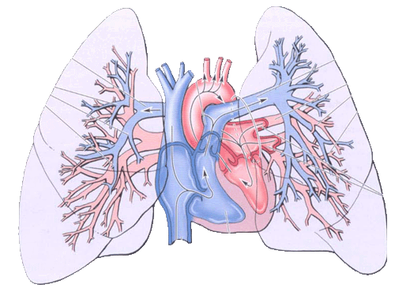
肺循环的动脉
右肺
左肺
右肺动脉
左肺动脉
肺动脉干
右心室

Slide 33
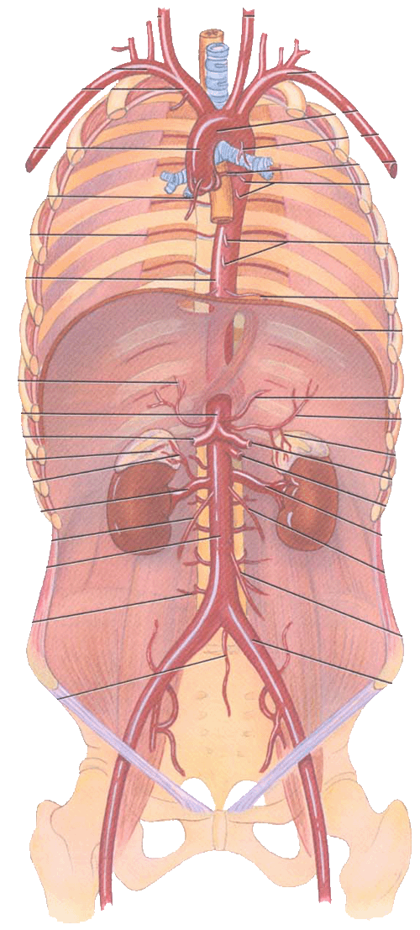
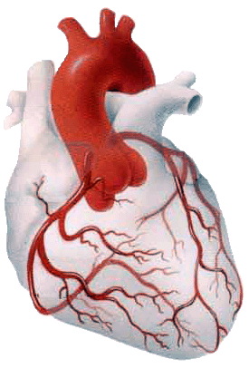
体循环的动脉
1.主动脉，主干
左心室
左冠状动脉
升主动脉
右冠状动脉
右颈总动脉
头臂干
右锁骨下动脉
主动脉弓
左颈总动脉
左锁骨下动脉
胸主动脉
降主动脉
腹主动脉
左、右髂总动脉

Slide 34
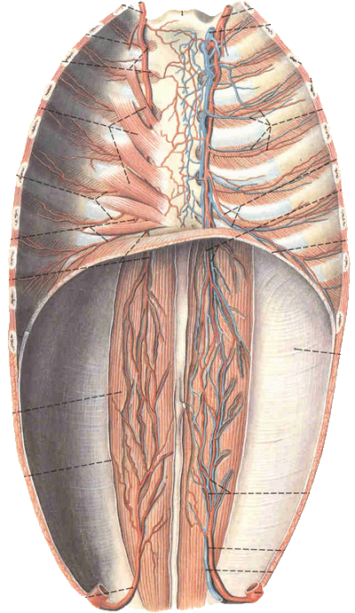
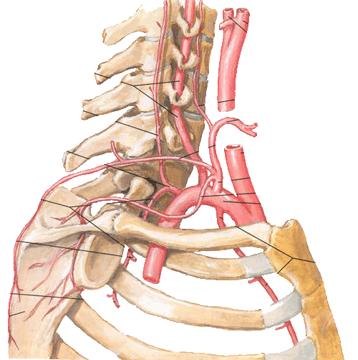
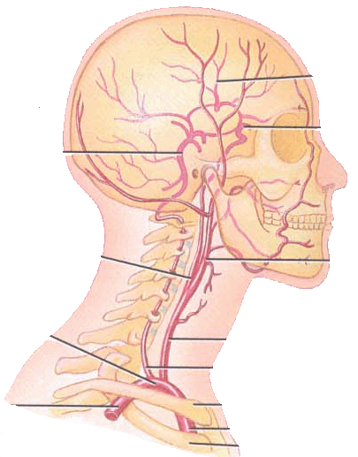
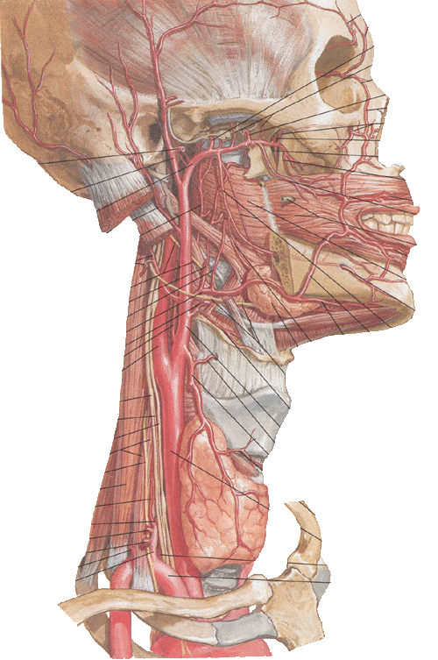
2.头颈部的动脉
颈内动脉
感受器
颞浅动脉
颈总动脉
上颌动脉
脑膜中动脉
颈外动脉
面动脉
舌动脉
甲状腺上动脉
椎动脉
锁骨下动脉
甲状颈干
甲状腺下动脉
腹壁上动脉
胸廓内动脉
腋动脉
肌膈动脉

Slide 35
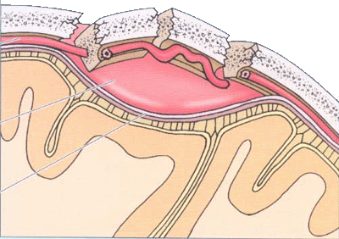
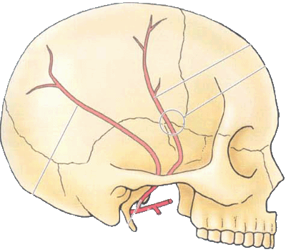
脑膜中动脉
向上穿棘孔入颅腔，分前后两支

Slide 36
颈动脉窦
为颈总动脉末端和颈内动脉起始部的膨大部分
壁内有压力感受器

Slide 37
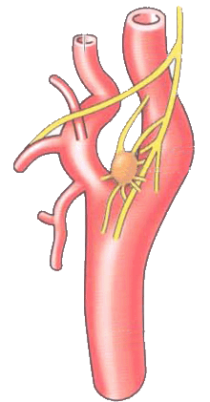
颈动脉小球
为一扁椭圆形小体，借结缔组织连于颈内动脉与颈外动脉分叉处后方的动脉壁上
含化学感受器，可感受血液中CO₂浓度的变化

Slide 38
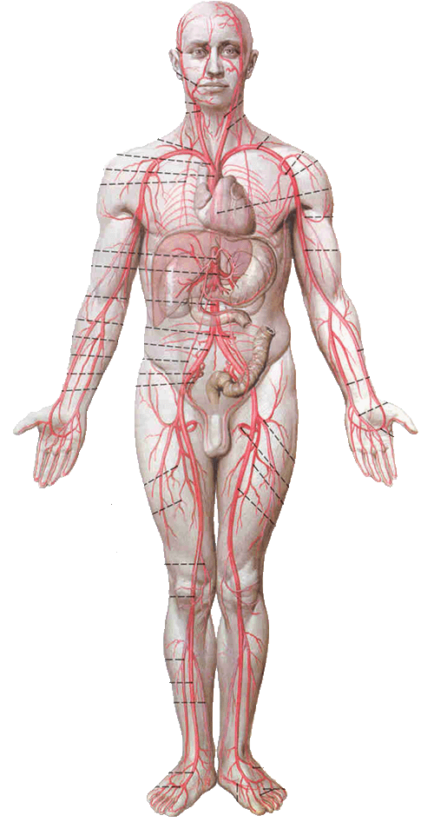
思考题
冠心病介入治疗时，经股动脉根部放入导管，请问导管要依次经过哪些血管才能到达病变的冠状动脉放置支架？
股动脉→髂外动脉→髂总动脉→腹主动脉→胸主动脉→主动脉弓→升主动脉→冠状动脉

Slide 39
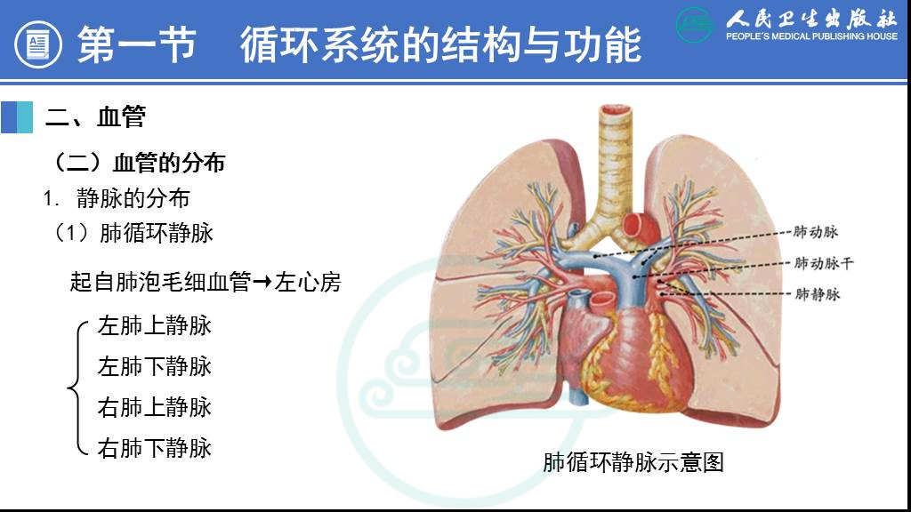
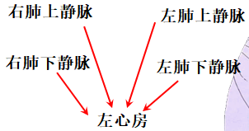

Slide 40
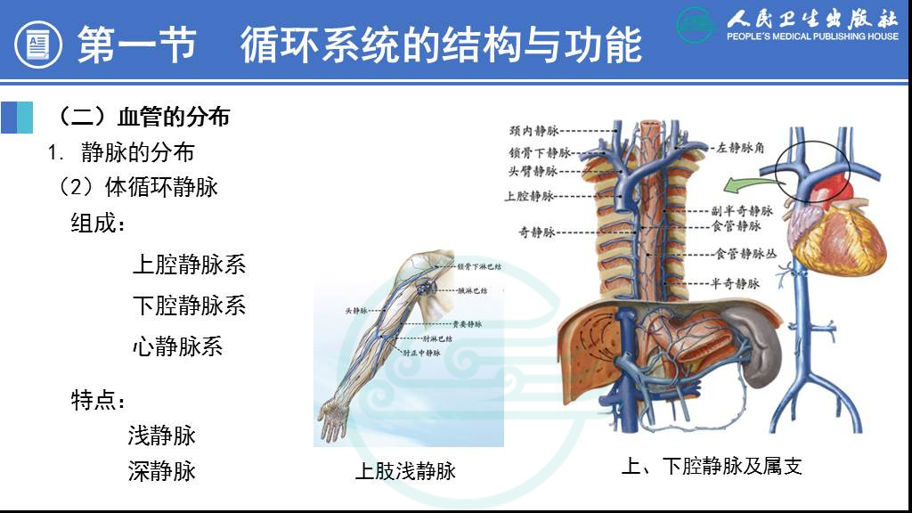

Slide 41
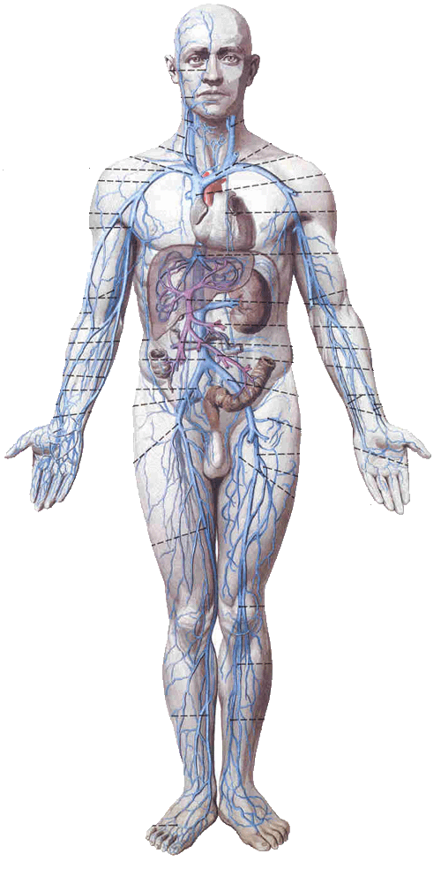

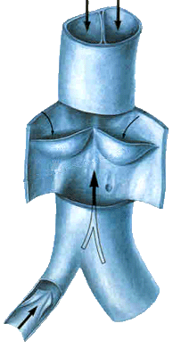
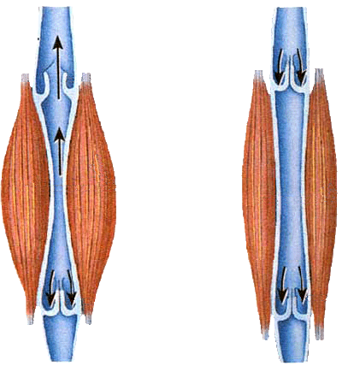
静脉的特点
1、管壁薄、管腔大、无弹性
2、分浅静脉和深静脉
3、管腔内有静脉瓣

Slide 42
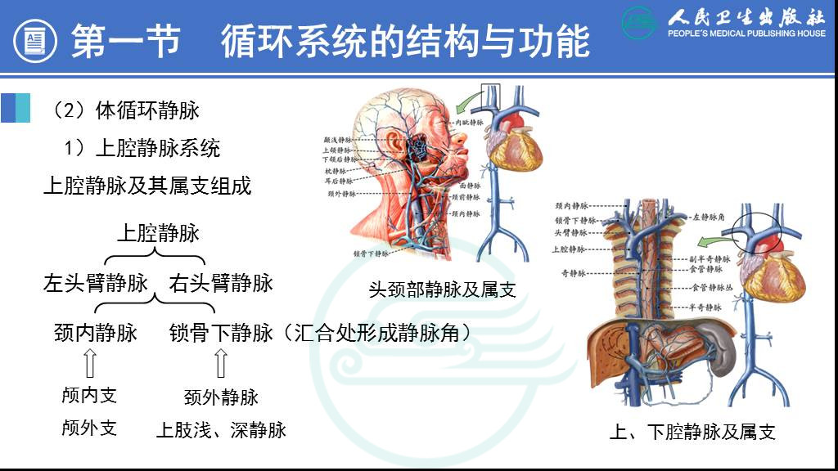

Slide 43
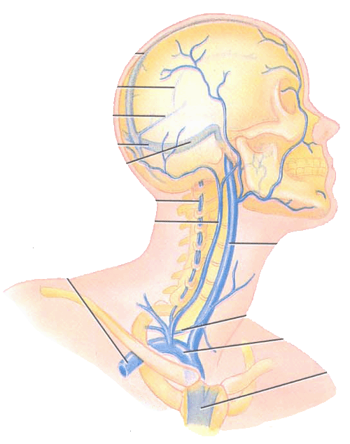
头颈部的静脉
颅内静脉血
颈内静脉
面静脉
颅外静脉血
前支
头臂静脉
下颌后静脉
后支
锁骨下静脉
耳后静脉、枕静脉
颈外静脉
上肢的静脉

Slide 44

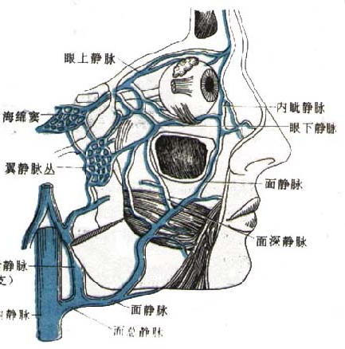
危险三角
鼻根至两侧口角之间的三角形区域
面静脉经内眦静脉、眼静脉与颅内海绵窦相通，因缺少静脉瓣，感染易经此途径入颅

Slide 45


Slide 46


Slide 47

肝门静脉系统
Notes:
门静脉系统的血管比较粗大，门静脉主干的管径平均为1.09cm，脾静脉的主干平均直径为0.45cm。

Slide 48



肝门静脉的侧支循环
通过食管静脉丛与上腔静脉吻合
通过直肠静脉丛与下腔静脉吻合
通过脐周静脉网 与上、下腔静脉吻合

Slide 49


Slide 50


静脉角位于颈内静脉和锁骨下静脉在胸锁关节后部交汇处

Slide 51


Slide 52


（一）淋巴管道：
毛细淋巴管：以盲端起始于组织间隙，其内皮
细胞间隙 较大，故通透性大。

Slide 53


静脉角位于颈内静脉和锁骨下静脉在胸锁关节后部交汇处

Slide 54



4、淋巴导管
右淋巴导管
胸导管：下端起自乳糜池，上行注入左静脉角
收集双下肢、盆部、腹部、左半胸部、左上肢和左半头颈部的淋巴，即全身3/4的淋巴
右淋巴导管 ：由右颈干、右锁骨下干和右支气管纵隔干汇合而成，注入右静脉角
收集右半头颈部、右上肢、右半胸部的淋巴，即全身1/4的淋巴
胸导管
乳糜池：由左、右腰干和肠干汇合而成的梭形膨大

Slide 55



Slide 56


Slide 57
附1：淋巴管与V的相似性
A、均在向心流动中汇合成较大的管道； B、管壁内面有瓣膜； C、以深筋膜为界，分浅、深两组，浅组位于皮下，深组与深部血管伴行； D、淋巴管之间，静脉之间都有许多吻合支，形成侧支循环。
附2：淋巴管与V的差异性
A、注入部位不同，静脉注入心房，淋巴管注入静脉角； B、淋巴管通透性和修复增生能力较强； C、淋巴回流速度较慢，故淋巴管的瓣膜数量较多； D、淋巴管回流途中要经过一系列淋巴结。

Slide 58



Slide 59


Slide 60


Slide 61
第二节 心肌的生物电现象和电生理特征

Slide 62

2、根据生物电活动尤其AP的0期除极速度不同 快反应细胞 例如：心室肌细胞、浦肯野细胞 慢反应细胞 例如：窦房结细胞、房室结细胞

Slide 63

根据组织学和生理学特点，可将心肌细胞分为两类
类 型 | 包 括 | 功 能 | 不 同 点 | 相 同 点
普通心肌细胞 （工作细胞） | 心房肌细胞、心室肌细胞 | 执行收缩功能，实现心脏的泵血功能 | 有收缩性， 没有自律性 | 兴奋性 传导性
特殊心肌细胞 （自律细胞） | 窦房结细胞、浦肯野细胞 | 产生节律性兴奋，控制心脏的节律性活动 | 没有收缩性 有自律性
心肌生理特性 兴奋性（excitability） 自律性（autorhythmicity） 传导性（conductivity） 收缩性（contractivity）

Slide 64
静息电位 ( Resting potential )
（一）工作细胞的跨膜电位及形成机制
心肌细胞静息时对K＋通透性较高,顺浓度梯度经I_{K1}由膜内向膜外扩散所达到的平衡电位是静息电位的主要来源. 为－90mv
心肌细胞在静息状态下膜内电位为负,膜外为正,呈极化状态,这种静息状态下膜内外的电位差为静息电位.
自律细胞如窦房结细胞(－70mv)和浦肯野细胞(－90mv)的静息电位不稳定，称为最大舒张电位

Slide 65
2.心室肌细胞动作电位(AP, action potential)
1
I_{To}
2
I_{Ca}
I_{Kur}
I_{Na}
I_{Kr}
Slow inward Ca⁺⁺ current I_{Ca}
0
Outward Cl⁻ current I_{Cl}
3
I_{Ks}
Membrane
Na⁺ /K⁺ ATPase
I_{K1}
Na⁺
Outward K⁺ currents (I_{To}; I_{Kur}; I_{Kr}; I_{Ks}; I_{K1})
I_{K1}
4
Rapid inward
Na⁺ current ( I_{Na})
K⁺

Slide 66


2.心室肌细胞AP的形成机制：
(1)去极化过程
0期
刺激
↓
RP↓
↓
阈电位
↓
激活快Na⁺通道
↓
Na⁺再生式内流
↓
Na⁺平衡电位
（0期）
0期
按任意键显示动画2
快Na⁺通道(I_{Na})：-70mV激活，-55mV失活，持续1-２ms，特异性强(只对Na⁺通透)。可被TTX阻断，但敏感性不及神经及骨骼肌（1/100-1/1000）。

Slide 67



1期：
快Na⁺通道失活
+
激活I_{to}通道
↓
K⁺一过性外流
↓
快速复极化
（1期）
1期
按任意键显示动画2
I_{to}通道：70年代认为I_{to}的离子成分为Cl⁻，现在认为I_{to}可被K⁺通道阻断剂（四乙基胺、4-氨基吡啶）阻断，I_{to}的离子成分为K^{+。}
K⁺
Na⁺

Slide 68

2期：
0期去极达-40mV时
已激活慢Ca²⁺通道
+
激活I_{K} 通道
↓
Ca²⁺缓慢内流 与K⁺外流处于平衡状态 ↓
缓慢复极化
（2期=平台期）
2期
按任意键显示动画2
慢Ca²⁺通道：激活与失活比Na⁺通道慢，特异性不高：Ca²⁺ （53%）、Na⁺（27%）、K⁺ （20%）都通透，阻断剂：Mn²⁺和多种Ca²⁺阻断剂（维拉帕米）。
K⁺
K⁺
Na⁺
Ca²⁺

Slide 69


3期：
慢Ca²⁺通道失活
+
I_{K} 通道通透性↑
↓
K⁺再生式外流
↓
快速复极化
至RP水平
（3期）
3期
3期
○
泵
按任意键显示动画2
4期:因膜内[Na⁺]和[Ca²⁺] 升高,而膜外[K⁺]升高→激活离子泵→泵出Na+和Ca²⁺,泵入K⁺→恢复正常离子分布。
K⁺
K⁺
K⁺
○
泵
Na⁺
Ca²⁺

Slide 70

(3)静息期：4期，也称电舒张期
细胞排出Na⁺和Ca²⁺，并摄入K⁺，以恢复细胞内外各种离子的正常浓度梯度，保持心肌细胞的正常兴奋性。
①Na⁺-K⁺泵 ：每消耗1分子的ATP可将3个Na⁺排出细胞外，同时摄入2个K⁺，因此该过程是生电性的，产生外向电流(泵电流)。
②Na⁺-Ca²⁺交换体(Na⁺-Ca²⁺exchanger)：3个Na⁺转运入细胞内的同时，将1个Ca²⁺转运出细胞。Na⁺再由Na⁺-K⁺泵的活动排出细胞。Na⁺-Ca²⁺交换是一种继发性主动转运，也是生电性的，即产生内向电流，也称Na⁺-Ca²⁺交换电流。
③Ca²⁺-ATP酶(即Ca²⁺泵)：主动排出Ca²⁺ 。

Slide 71

时期
名称
膜电位
时程
机制
0期
去极化期
-90mV～+30mV
1～2ms
Na⁺内流
1期
快速复极初期
+30mV～0mV
10ms
K⁺外流
2期
平台期
0mV
100～150ms
K⁺外流≈Ca²⁺内流
3期
快速复极末期
0mV～-90mV
100～150ms
K⁺外流
4期
静息期
-90mV
Na⁺-K⁺泵 Na⁺-Ca²⁺交换体Ca²⁺泵
工作心肌细胞动作电位形成机制小结

Slide 72

动作电位时程中的主要参与电流及对应的基因和蛋白。inward-内向电流；outward-外相电流

Slide 73

心房肌细胞也是工作细胞，其AP的形状与心室肌细胞的相似，但时程较短，历时仅150ms左右，可能是因为心房肌的细胞膜对K+的通透性较大所致。

Slide 74


(二)自律细胞的跨膜电位及其形成机制
特点：4期自动去极化。
机制：进行性增强的净内向电流引起的。净内向电流的产生可能有以下三种原因：
①内向电流逐渐增强；
②外向电流逐渐减弱；
③二者兼有。

Slide 75


1.普肯野细胞 (Purkinje cell)：
（1）AP分期：0期、l期、2期、3期和4期。
（2）形成机制：除4期外，普肯野细胞AP的形态和离子基础与心室肌细胞的相似。
4期自动去极化机制：内向电流(I_{f})的逐渐增强和外向电流(I_{k})的逐渐减弱。
I_{f} 电流：①Na⁺负载的内向电流；②可被Cs⁺选择性阻断 ； ③ 3期-60mV左右激活，-100mV时完全激活,所以称超极化激活电流。去极化水平达-50mV左右关闭。在浦肯野细胞4期自动去极化中发挥主要作用（у闸门控制）。
I_{k}电流：I_{k}通道在0期去极化时开放，3期复极化至-60mV左右时I_{k}通道开始关闭，最大复极电位时接近完全关闭，所以在普肯野细胞4期自动去极化中作用很小（ х闸门控制）。
I_{f} 电流
I_{k}电流

Slide 76

2.窦房结细胞
慢反应自律细胞，起搏细胞，pacemaker cell，P细胞
（1）特点：
①最大复极电位(-70mV)和阈电位(-40mV)的绝对值均小于浦肯野细胞；
②0期去极化幅度较小(约70mV)， 去极化的速率较慢(约10 V／s )，时程较长(约7ms)；
③没有明显的复极1期和2期；
④4期自动去极化速度(约0.1 V／s)快于浦肯野细胞(约0.02 V／s)。
P细胞
普肯野细胞

Slide 77
（2）形成机制
去极化过程：即0期，Ca²⁺内流形成的。
当膜电位由最大复极电位(-70mV)自动去极化达到阈电位水平(约-40mV)时，激活膜上的L型慢Ca²⁺通道，引起Ca²⁺内流(I_{Ca-L})，导致0期去极化。由于Ca²⁺通道开放速率慢，引起心肌细胞缓慢去极化，所以0期上升速度缓慢。
复极化过程：3期 。Ca²⁺ (I_{Ca-L})内流的逐渐减少和K⁺ (I_{k})外流的逐渐增加。

Slide 78



P细胞电位形成机制
0期
零电位
按任意键显示动画1、2
阈电位
Ca²⁺
Ca²⁺
0期：当4期自动去极化达到阈电位→激活慢钙
通道（Ica-L型）→Ca²⁺内流

Slide 79

3期
按任意键显示动画1、2
K⁺
Ca²⁺
3期：慢钙通道（Ica-L型）渐失活 + 激活钾
通道（IK）→ Ca²⁺内流↓+ K⁺递减性外流
（因钾通道的失活K⁺呈递减性外流）

Slide 80

4期
按任意键显示动画1、2
K⁺
Na⁺
Ca²⁺
4期：K⁺递减性外流 + Na⁺递增性内流（If）+ Ca²⁺内流（Ica-T型钙通道激活，-50mV）→缓慢自动去极化
具“自我”启动→ “自我”发展→ “自我”终止的离子流现象。

Slide 81
二、心肌细胞的电生理学特性
心肌细胞生理特性:
电生理特性: 兴奋性、自律性和传导性。
机械特性：收缩性。是指心肌能够在肌膜动作电位的触发下产生收缩反应的特性。
(一)心肌的兴奋性(excitability)
兴奋性：细胞在受到刺激时产生兴奋的能力。
衡量兴奋性高低的指标：阈值
1
兴奋性∝
阈值

Slide 82

1. 决定和影响兴奋性的因素
(1)静息电位或最大复极电位的水平
阈电位水平不变，静息电位或最大复极电位的绝对值增大时，和阈电位之间的差距就加大，引起兴奋所需的刺激强度增大，表示兴奋性降低。反之，表示兴奋性升高。

Slide 83

(2)阈电位的水平
如果静息电位或最大复极电位不变，阈电位水平上移，则引起兴奋所需的刺激强度增大，表示兴奋性降低。反之，阈电位水平下移兴奋性增高。

Slide 84
(3)引起0期去极化的离子通道性状
快反应和慢反应细胞产生0期去极化的通道，都有激活、失活和备用三种状态。备用状态是兴奋的前提。从失活复活到静息状态过程中，兴奋性逐渐增加，但某一时段可高于或低于正常。这与通道复活的数量及膜电位有关。

Slide 85

2.一次兴奋过程中兴奋性的周期性变化
(1)有效不应期
从0期开始到3期膜电位恢复到-60mV这一段时间内，心肌不能产生新的动作电位，这段时间称为有效不应期(effective refractory period，ERP)
1） 绝对不应期(absolute refractory period，ARP) 从动作电位的0期开始到3期复极化至-55mV这一段时期内，膜的兴奋性完全丧失，即对任何强度的刺激都不能产生任何程度的去极化反应。

Slide 86

2） 局部反应期(local response period) 膜电位复极化到-55mV至-60mV的这一段时间内，如果给予一个足够强度的刺激，膜可以产生局部的去极化反应，但不能引发作电位。。
● 机制：这段时间内，Na⁺通道完全失活(绝对不应期)，或刚刚开始复活(局部反应期)，即只有极少数通道恢复到可以被激活的静息状态。

Slide 87
(2)相对不应期(relative refractory period，RRP)
● 特点：在膜电位复极化为-60mV至-80mV的这段期间，若给予心肌细胞一个阈刺激，仍不能产生新的动作电位；但给予一个阈上刺激，则可能产生一次新的动作电位。
●机制：此期已有相当数量的Na⁺通道复活至静息状态，但仍未达到静息电位时的水平，故心肌细胞的兴奋性虽比有效不应期时有所恢复，但仍然低于正常。

Slide 88
(3)超常期(supranormal period) ：
●特点：膜内电位从-80mV恢复到-90mV的这段时期。在这期给予心肌一个阈下刺激，就可能引起一个新的动作电位，表明心肌的兴奋性高于正常。
●机制：该期Na+通道已经复活至静息状态，而膜电位的绝对值小于静息电位，兴奋性高于正常，所以给予心肌一个阈下刺激，就可能引起一个新的动作电位。
在相对不应期和超常期，心肌细胞接受一次刺激后，所产生的动作电位0期去极化的幅度和速率都比正常动作电位小，时程短，传导速度慢。

Slide 89

分 期 |  | 膜电位 | 膜兴奋性 | 引起AP的 最小刺激 | AP传导速度
有效不应期 | 绝对不应期 | 0～-55mV | 0 | 不能引起AP
 | 局部反应期 | -55～-60mV | >0 <正常 | 不能引起AP
相对不应期 |  | -60～-80mV | <正常 | 阈上刺激 | 减慢
超常期 |  | -80～-90mV | >正常 | 阈下刺激 | 加快或减慢

Slide 90

3.心肌兴奋性的特点
（1）心肌细胞不应期的特点：有效不应期特别长。
（2）心肌细胞不应期意义：
● 生理意义 心肌细胞的有效不应期一直延续到心肌细胞的舒张期开始之后，使心肌不会产生完全强直收缩，而始终作收缩和舒张相交替的活动，从而能保证心脏的泵血功能。

Slide 91

●临床意义：如果在心室肌的有效不应期之后、下一次窦房结兴奋到达之前，受到一次外来刺激，则可产生一次提前出现的兴奋和收缩，分别称为期前兴奋(premature excitation)和期前收缩(premature systole)。当紧接在期前兴奋之后的一次窦房结兴奋传到心室时，如果落在期前兴奋的有效不应期内，则不能引起心室的兴奋和收缩，形成一次兴奋和收缩
的“脱失”，必须等到再下一次窦房结的兴奋传来时才能引起兴奋和收缩。这样出现一段比较长的心室舒张期，称为代偿性间歇(compensatory pause) 。

Slide 92

期前收缩和代偿性间歇

Slide 93

(二) 心肌的自动节律性 (autorhythmicity)
概念： 心肌组织能够在没有外来刺激的情况下自动地发生节律性兴奋的特性，称为自动节律性，简称自律性。
衡量指标：频率和规则性。
频率是指心肌细胞每分钟发生自动兴奋的次数。
规则性是指每次自动兴奋的出现在时间分布上是否规则。

Slide 94
1、心肌自律组织的自律性
窦房结：约100 次／分钟，自律性最高
房室交界：约50次／分钟
房室束：约40次／分钟
浦肯野细胞纤维网：约25次/分钟，自律性最低
●正常起搏点(normal pacemaker)：窦房结。
●窦性节律：由窦房结的自律兴奋所形成的心脏节律。
●潜在起搏点(latent pacemaker)：正常情况下，心内不能表现它们自身自律性的自律组织，称为潜在起搏点。
●异位起搏点(ectopic pacemaker)：心房或心室受窦房结以外自律性最高的部位发出的兴奋节律支配而搏动，这些异常的起搏部位就称为异位起搏点。

Slide 95

窦房结对于潜在起搏点控制的机制：
(1)抢先占领：窦房结的自律性兴奋频率高于潜在起搏点，从窦房结发出的兴奋，激动潜在起搏点产生动作电位，而使其自身的自律性不能表现出来 。
(2)超速驱动压抑：
概念：自律细胞在受到高于其固有频率的刺激时，就按外加刺激的频率发生兴奋，称为超速驱动。在外来的超速驱动刺激停止后，自律细胞不能立即呈现其固有的自律性活动
，需经一段静止期后才逐渐恢复其自律性，这种现象称为超速驱动压抑(overdrive suppression)。
中断起搏器，驱动频率逐步减慢

Slide 96
特点：超速驱动压抑具有频率依赖性，即超速驱动压抑的程度与两个起搏点自动兴奋频率的差呈平行关系。
机制：心肌细胞膜上Na⁺-K⁺泵活动的增强。当自律细胞受到超速驱动时，由于单位时间内产生的动作电位数量增多，导致Na⁺内流和K⁺外流均增加，于是Na⁺-K⁺泵的活动随之增强，所产生的外向性泵电流增大，使细胞膜超极化，因此自律性降低。

Slide 97
生理意义：当发生短时间的窦性频率减慢时，潜在起搏点的自律性不会立即表现出来，防止异位搏动的发生。
临床应用：需要暂时中断心脏人工起搏器工作之前，应使其驱动频率逐步减慢，以避免发生心脏停搏。

Slide 98

2.影响自律性的因素
(1)最大复极电位与阈电位之间的差距：差距减小，自动兴奋的频率增高；反之则自律性降低。
迷走神经兴奋：窦房结自律细胞膜上的K⁺通道开放概率增高，自律性降低。
(2)4期自动去极化的速度： 去极化速率增快，达到阈电位水平所需的时间缩短，自动兴奋的频率增高；反之亦然。
儿茶酚胺：增强窦房结的I_{f}和I_{Ca-T}加快4期自动去极化的速率，使自动兴奋的频率增高，心率加快。

Slide 99

(三)心肌的传导性 (conductivity)
1. 心脏内兴奋传播的途径和特点
兴奋在心脏内的传播，是通过特殊传导系统进行的有序的扩布。
心内兴奋传布途径示意图

Slide 100

1、传导机制
(1)结构基础 缝隙连接构成的细胞间通道是心肌细胞间兴奋传播的结构基础。
(2)传导过程 兴奋以局部电流方式在细胞和细胞间传播，实现心肌细胞的同步性活动。使整个心房或心室成为一个功能性合胞体。

Slide 101
传导特点和意义：不同心肌细胞的传导性不同，所以兴奋在心脏各个部位传播的速度是不相同的。
心房肌：0.4m／s
结 区：0.02m／s
浦肯野纤维: 4m／s
心室肌：1m／s

Slide 102
（1）心房内兴奋传播：由窦房结产生的兴奋经优势通路由右
心房迅速传至左心房和房室交界。
意义：使左右心房同步收缩；防止异位室上心律的发生。
（2）房室交界传播：房室交界区不仅是兴奋由心房进入心
室的唯一通道，而且也是兴奋传导速度较慢的部位。
兴奋在交界区传导速度减慢的现象称为房-室延搁
(atrioventricular de1ay)。
意义：防止发生心房和心室的收缩在时间上重叠。
（3）心室内兴奋传播：由心房传至心室的兴奋经房室束、
左右束支及浦纤维网迅速传至左右心室。
意义：使左右心室同步收缩。

Slide 103

2、影响传导性的因素
(1)结构因素：
细胞的直径：与细胞内的电阻呈反变关系。普肯野细胞的直径最大，可达70µm；结区细胞直径约3µm细胞间缝隙连接的数量和功能状态：某些病理情况下，如心肌缺血等，细胞间缝隙连接可以关闭。
(2)生理因素：
0期去极化的速度和幅度： 0期去极化的速度和幅度 的增加，加快兴奋传导的速度。
邻近未兴奋部位膜的兴奋性：邻近未兴奋部位膜所处状态，决定其对兴奋的传导能力。如钠通道阻滞药的影响。

Slide 104

四、心肌的收缩性（自学-注意与骨骼肌的比较）
（一）收缩机制 用滑行学说（sliding therory）来解释。心肌细胞兴奋时，通过兴奋-收缩耦联机制，触发心肌细胞收缩。
(二）特点
1、对细胞外Ca²⁺的依赖性强 心肌细胞的肌质网相对骨骼肌不发达，贮Ca²⁺量少，在收缩过程中有赖于细胞外Ca²⁺的内流。若去除细胞外的Ca²⁺，心肌仍可产生动作电位，但不能发生收缩，这一现象称之为“兴奋-收缩脱耦联”。

Slide 105

Ca²⁺的释放：在心肌AP的平台期，细胞外的Ca²⁺通过L型Ca²⁺通道流入细胞内，触发肌质网释放大量的Ca²⁺，使胞质内的Ca²⁺浓度明显升高，从而发动心肌收缩。这种由少量Ca²⁺的内流引起细胞内Ca²⁺库释放大量Ca²⁺的过程，称为钙触发钙释放( calcium induced calcium release)。
Ca²⁺的受体：ryanodine 受体和IP₃受体（三磷酸肌醇受体）。
Ca²⁺是ryanodine 受体的特异性激活物，Ca²⁺可与之结合而使通道开放，大量Ca²⁺从肌质网中释放进入胞浆。

Slide 106
Ca²⁺的回收机制：
①肌质网上的Ca²⁺泵主动转运Ca²⁺进入肌质网；
②细胞膜上的Na⁺-Ca²⁺交换体将Ca²⁺排出细胞外；
③细胞膜上的Ca²⁺泵可将少量Ca²⁺主动排出细胞。
2、“全或无”式收缩
心肌细胞之间存在闰盘，兴奋可以在细胞间迅速传播，使整个心房或心室的所有心肌细胞几乎同步发生收缩。心房也是一样
对心室来说，阈下刺激不能引起心室肌收缩，而当刺激强度达到阈值后，所有心室肌细胞几乎同步收缩，称为“全或无”式收缩。

Slide 107

三、体表心电图
心脏各部分在兴奋过程中出现的电变化，可以通过心脏周围的导电组织和体液传导到身体表面，经放置在人体表面、一定部位的测量电极引导出来，经放大后所绘制的图形称为心电图(electrocardiogram，ECG)。

Slide 108
(一)正常心电图各波
1.P波：反映左右两心房的去极化过程。
P波小而圆钝，历时0.08-0.11 s，波幅不超过0.25mV。
由于窦房结很小，综合电位小，在体表心电图上记录不到。
2.QRS波群：反映左右两心室的去极化过程。
典型的QRS波群包括第一个向下的Q波，第二个向上的R波，第三个紧接R波之后的向下的S波。在不同导联的记录中，这三个波不一定都出现。
正常的QRS波群历时约0.06～0.10s，QRS各波的波幅在不同导联中变化较大。

Slide 109

3.T波：反映心室的复极化过程。
历时0.05-0.25s，波幅为0.1-0.8mV。T波的方向与QRS波群的主波方向相同。
4.U波：可能是浦肯野纤维网的复极化。
T波后0.02～0.04s可能出现的一个低而宽的波，方向一般与T波一致，波宽0.1～0.3s，波幅一般小于0.05mV。

Slide 110
（二）各间期的意义
1.PR间期(或PQ间期)：从P波终点到QRS波起点之间的时程。代表兴奋经由心房、房室交界和房室束到达心室并引起心室肌开始兴奋所需要的时间。一般为0.12～0.20s。在房室传导阻滞时，PR间期延长
2.PR段：从P波终点到QRS波起点之间的线段。代表兴奋通过房室交界和房室束到达心室
3.QT间期 ：从Q波终点到T波起点之间的时程，代表从心室开始去极化到完全复极化所经历的时间。
QT间期的长短与心率成反变关系。

Slide 111

4.ST段：代表心室各部分心肌细胞均处于动作电位的平台期，各部分之间的电位差很小，所以曲线位于基线水平。
5. Ta波： 心房在复极化过程中产生的电变化形成Ta波，即心房T波。它开始于P波之后，与P波的方向相反。Ta波的波幅很低，并与P-R段、QRS波、ST段的初期重叠在一起，因此在心电图记录中一般不能看到。

Slide 112

第三节 心脏的泵血功能
(Cardiac Pumping Physiology)

Slide 113
一、心肌收缩的特点
1. 对细胞外Ca²⁺的依赖性：心肌细胞兴奋时，少量外钙引起细胞内钙池大量释钙(Calcium-induced Calcium release)
2.“全或无”式收缩：闰盘(intercalated disc，gap junction）兴奋可以在细胞间迅速传播，所有心肌细胞几乎同步收缩，可视为一个合体细胞

Slide 114

3、不产生完全性强直收缩*
心肌不会像骨骼肌那样产生完全强直收缩，而始终作收心肌细胞的有效不应期特别长，一直延续到心肌细胞的舒张期开始之后。因此，缩和舒张相交替的活动，从而能保证心脏的泵血功能。

Slide 115

心率：若HR：75次/分心动周期：60/75=0.8″

Slide 116
（二）心脏的泵血过程
（左心为例）
1. 心房收缩期：持续0.1S。
2 .心室收缩期：分为三个时相
1) 等容收缩期：持续0.05s
2) 快速射血期：持续0.1s
3) 减慢射血期：持续0.15s
3 .心室舒张期：分为三个时相
1) 等容舒张期：持续0.07s
2) 快速充盈期：持续0.11s
3) 减慢充盈期：持续0.22s

Slide 117
心脏活动的特点及意义
1）心舒期>心缩期 → 使心肌得以充分休息
2）房、室不同时收缩，0.4″的全心舒张期 →保证泵血正常进行不作强直收缩
3）心动周期的时程因心率而异
4） 左右心房活动同步，左、右心室的活动亦同步

Slide 118

三、心音(heart sound) 了解
心音：是由心脏瓣膜关闭和血流冲击心室壁引起的机械振动产生。
心音图
各心音的特点、产生原因

Slide 119


Slide 120
四、心脏泵血功能的评定
（一）、心脏的输出量
1. 每搏输出量、射血分数及意义
每搏输出量（stroke volume）： 一侧心室每次搏出的血量（70ml）
搏出量 = 心舒末期容积 - 心缩末期容积=125-55
射血分数 （ejection fraction）：
= 每搏输出量／心舒张末期容积 ＝ 60～80ml／120～130ml ＝ 55％～65％
2. 每分输出量、心指数及意义
每分输出量（心输出量，cardiac output，CO ）
一侧心室每分钟射的血量 ＝ 每搏输出量×心率 ＝ 5～6 L/min
运动：25～35 L/min，麻醉：2.5 L/min

Slide 121
心指数（cardiac index，CI ）
空腹和安静状态下, 每平方米体表面积的每分心输出量。反映心室泵血的效率 ，人体表面积=1.6 ～ 1.7 m²
心指数 = 3.0 ～ 3.5 L/min.m²
作为比较不同个体心功能的评定指标
在同一个体的不同年龄段或不同生理情况下，心指数也发生变化：
10岁 4 L/min.m²
80岁 2 L/min.m²

Slide 122

（二）心脏作功
推动血液在血管内的流动。
心室一次收缩所作的功称为搏功（stroke work）
搏功=搏出量×射血压力（压强能）+动能
每分功=搏功＊心率
右心室约为左心室1/6

Slide 123

五、心脏泵功能的调节
心输出量 取决于和心率和搏出量，机体通过改变心率和搏出量实现对心输出量的调节
（一）前负荷对搏出量的调节-心肌异长自身调节
（heterometric autoregulation）
1895年，德国生理学家Frank在离体蛙心试验、1914年，英国生理学家Starling在狗的心—肺制备标本上观察到在一定范围内，心脏舒张末期容积越大，心肌的初长度增加，则心室收缩力量也越强，搏出量也越大，该现象称“Starling心定律“（Starling′s law of the heart ）。
心室舒张末期容积和压力具有正相关性，目前用舒张末期压力反映前负荷。

Slide 124

充盈压 对应初长度
一般情况：5-6mmHg 1.8-2.0 μM
最适情况：12-15 mmHg 2.0-2.2 μM
15-20mmHg，调节作用变小
20 mmHg, 平坦或轻度下降
异长自身调节保证了搏出量随回心血量的增加而增加。
对搏出量的微小变化进行精细的调节，使心室射血量与静脉回心血量之间保持平衡，从而使心室舒张末期容积和压力保持在正常范围内。
心室功能曲线
Ventricular function curve
左心室舒张末期压 cmH₂O

Slide 125
骨骼肌正常工作范围
心肌
长度-张力曲线
骨骼肌
心肌正常工作范围

Slide 126
2. 正常心室肌具有较强的抗过度延伸的特性
最适初长度2.0 ～ 2.2 μm
主动张力不出现降支
超过最适初长度，初长度不随前负荷增加而增加
原因：心肌可伸展性小
连接蛋白的粘弹性：心肌肌小节内存在连接蛋白，将肌球蛋白固定在肌小节的Z线上，并具有很强的黏弹性，限制肌小节的被动拉长
心肌间质有大量胶原纤维
心室肌多层，走向交叉

Slide 127

（二）Afterload 后负荷
肌肉开始收缩时遇到的阻力。
对于左心室而言，后负荷就是主动脉压。
主动脉压过高，即后负荷过大，心室等容收缩期长，心肌缩短的程度与速度降低，射血速度减慢，搏出量减少。
高血压早期搏出量不一定减少，因异长自身调节
动脉压持续升高→心室肌收缩长期加强→心肌肥厚
→失代偿→泵血功能衰退→心力衰竭
动脉压 80-170 mmHg
> 170 mmHg

Slide 128
（三）心肌收缩能力- 等长自身调节
（homometric regulation）
心肌不依赖于前负荷和后负荷而能改变其力学活动的内在特性，称为心肌收缩能力。
通过收缩能力这个与初长度无关的心肌内在功能状态的改变而实现对心脏泵血功能的调节称为等长自身调节。

Slide 129
影响心肌收缩能力的因素
受兴奋-收缩耦联和肌丝滑行过程中各个环节的影响
(1) 活化横桥的数目：活化横桥和最大横桥数目的比例，取决于
a) 兴奋后胞浆内Ca²⁺浓度(儿茶酚胺)
b) 肌钙蛋白对Ca²⁺的亲和力(钙增敏剂 ）
(2) 肌球蛋白ATP 酶活性(甲状腺激素、体育锻炼使其活性↑）

Slide 130


心肌肌球蛋白抑制剂和激动剂
肥厚型心肌病特效新药强势来临：BMS与MYOK(MyoKardia)心脏病新药mavacamten
可改善运动能力，LVOT阻塞，NYHA功能等级和健康状况。Olivotto I，et al. Lancet. 2020 Sep 12;396(10253):759-769.

Slide 131

Omecamtiv mecarbil（奥卡替美酯）治疗HFrEF
安进公司（AMGN）Cytokinetics（CYTK）以及施维雅公司2020年10月8宣布他们共同开发的抗心力衰竭在研药 omecamtiv mecarbil 临床 III 期试验达到减少心血管死亡或心力衰竭事件（心衰住院或其他心衰紧急治疗）的主要复合终点（降低 8%，p=0.0252） ，但未达到减少心血管死亡的次要研究终点。
Teerlink JR，et al. Eur J Heart Fail. 2020 Sep 27. doi: 10.1002/ejhf

Slide 132

（四）Heart rate 心率
心输出量=每搏输出量×心率
在一定范围内，心率增快，心输出量增加。
心率过快，充盈不足，搏出量下降，心输出量下降。
心率过慢，搏出量虽多，但心率减慢造成心输出量下降
heart rate (per minute) | cardiac cycle (s) | systole (s) | diastole (s)
40 | 1.5 | 0.35 | 1.15
75 | 0.8 | 0.3 | 0.5
150 | 0.4 | 0.25 | 0.15

Slide 133
五、心脏泵血功能的储备 （cardiac reserve）
指心输出量随机体代谢需要而增加的能力
（一）搏出量储备 （二）心率储备
心输出量 = 搏出量×心率
心率上限 180～200次/min

Slide 134
（三）剧烈运动时可通过动用
心率储备和收缩期储备提高心输出量
安静：心率75次/min
心输出量5～6L/min
运动：心率180～200次/min
心输出量25～30L/min

Slide 135
第四节
血 管 生 理

Slide 136



血管，按功能分为：
1. 弹性贮器血管 :主动脉、肺动脉主干及其发出的最大分支
2. 分配血管:从弹性贮器血管到分支为小动脉前的动脉管道
3. 毛细血管前阻力血管;4. 毛细血管前括约肌；5. 交换血管
6. 毛细血管后阻力血管;7. 容量血管；8. 短路血管.

Slide 137
一、血流量、血流阻力和血压
血流动力学(hemodynamics)，是研究流量、阻力和压力之间关系的科学。
(一)血流量和血流速度
血流量(blood flow)：单位时间内流过血管某一截面的血量，即血流的容积速度。 单位：ml/min或L/min。
血流速度(velocity of blood flow)：血液中的某一个质点在血管内移动的线速度。血流速度与血流量成正比，与血管的截面积成反比。

Slide 138

层流(laminar flow) ：液体中每个质点的流动方向都一致，与血管的长轴平行；但各质点的流速不相同，在血管轴心处流速最快，越靠近管壁，流速越慢。泊肃叶定律适用于层流的情况。
泊肃叶定律(Poiseuille’s law) ：单位时间内液体的流量(Q)与管道两端的压力差(P₁-P₂)以及管道半径(r)的4次方成正比，与管道的长度(L)成反比。K为常数,与液体的粘滞度(η)有关 。
r⁴
π (P₁-P₂) r⁴
Q = K
(P₁-P₂)
Q=
L
8ηL

Slide 139

(二)血流阻力
1.血流阻力：血液在血管内流动时液体分子之间或与血管壁之间发生摩擦所产生。湍流时血流阻力比层流时大。
血流阻力的计算：也用欧姆定律计算，即血流量与血管两端的压力差成正比，与血流阻力R成反比。
P₁-P₂
π (P₁-P₂) r⁴
Q=
Q=
R
8ηL
P₁-P₂
π (P₁-P₂) r⁴
8ηL
=
R=
R
8ηL
πr⁴
2. 影响血流阻力的因素：血流阻力主要由血管口径和血液粘滞度决定。血流阻力主也受血流方式的影响。

Slide 140


(三)血压
●血压(blood pressure)：血管内的血液对于单位面积血管壁的侧压力。
单位：毫米汞柱(mmHg) 、千帕(kPa) (1mmHg=O.133kPa)

Slide 141


二、动脉血压和动脉脉搏
(一)动脉血压
动脉血压(arterial blood pressure)：动脉血管内血液对管壁的压强。
1.动脉血压形成的条件
①循环系统内足够的血液充盈，循环系统平均充盈压7 mmHg。
②心脏射血。心脏射血释放的能量转变动能、压强能 。
③外周阻力(peripheral resistance) 。主要是指小动脉和微动脉对血流的阻力，使每次射血的血量近1/3流向外周。
④动脉管壁的弹性或顺应性(compliance) 。
弹性贮器血管的作用：使左心室的间断射血变为动脉内的连续血流；使每个心动周期中动脉血压的波动幅度减小。

Slide 142


2.动脉血压的正常值
（1）收缩压(systolic pressure)：心室收缩射血，主动脉内血液增多，压力急剧升高，在收缩中期达到最高值，这一值称为收缩压。由于血管内压力升高，血管被动扩张，将心脏释放能量的2/3以势能的形式贮备起来。
（2）舒张压(diastolic pressure)：心室舒张时，扩张的大血管弹性回缩，维持着血管内的压力，并驱使血液通过小动脉流向外周。随主动脉内血液逐渐减少，压力下降，在心舒末期动脉血压可达最低值，这一值即为舒张压。

Slide 143
一般所说的动脉血压是指主动脉压。在大动脉中血压降落很小，通常将在上臂测得的肱动脉血压代表主动脉压。
我国健康青年人在安静状态时：
收缩压(SP) ：100～120mmHg(13.3～16.0kPa)
舒张压(DP)：60～80mmHg(8.0～10.6kPa)
脉搏压(PP)：30～40mmHg(4.0～5.3kPa)
平均动脉压(MAP)：100mmHg （13.3kPa）
*脉压(pulse pressure,PP)：收缩压和舒张压的差值。反映大血管壁弹性。PP = SP – DP
*平均动脉压(mean arterial pressure,MAP)：一个心动周期中每一瞬间动脉血压的平均值。大约等于舒张压+1/3脉压,即
MAP =
2
DP +
1
SP =
1
DP +
PP
——
——
——
3
3
3

Slide 144

血压的昼夜波动
双峰双谷（日节律）
凌晨2 ~ 3时最低；上午6-10时及下午4-8时各有一个高峰；晚上8时后缓慢下降

Slide 145

血液从主动脉流向外周，血压逐渐降低

Slide 146
血压水平的定义和分类
分类 收缩压（mmHg) 舒张压 (mmHg)
理想血压 <120 < 80
正常血压 <130 < 85
１级高血压（轻度） 140 - 159 90 - 99
亚组：临界高血压 140 - 149 90 - 95
2级高血压（中度） 160 - 179 100-109
3级高血压（重度） ≥ 180 ≥ 110
单纯收缩期高血压 ≥ 140 < 90
亚组：临界收缩期高血压 140-149 < 90

Slide 147
●从主动脉到外周动脉，血压的波动幅度变大。和主动脉内的血压波动相比，外周动脉的收缩压较高，舒张压较低，故脉压较大，而平均压则低于主动脉压 。

Slide 148


3.影响动脉血压的因素
BP= SV × HR ×R = SV × HR ×8ηL/πr⁴
(1)心脏每搏输出量（SV，stroke volume ）：
SV
大动脉扩张更为显著
收缩压
脉压
大动脉势能增加↑
舒张压 或不变
舒张期流向外周的血量增加
●收缩压的高低主要反映心脏每搏输出量的多少。

Slide 149

(2)心率（HR）：
HR
舒张期缩短
舒张期留在大动脉中的血量↑
舒张压
脉压
收缩期流向外周的血量↑
收缩压
(3)外周阻力：
外周阻力
舒张期内大动脉中的血量
舒张压
脉压
收缩压 或影响不大
●舒张压的高低主要反映外周阻力的大小。

Slide 150

(4)主动脉和大动脉的顺应性：
动脉粥样硬化，顺应性降低
顺应性
心舒张期弹性回缩能力
舒张压
脉压
心收缩期大动脉扩张能力
收缩压
●脉压的高低主要反映大血管壁的弹性。
(5)循环血量和血管系统容量的比例：
循环血量
循环血量<血管容量
BP
血管容量

Slide 151
影响动脉血压的因素
 | 收缩压 | 舒张压 | 脉压
搏出量↑ | ↑↑ | ↑ | ↑
外周阻力↑ | ↑ | ↑↑ | ↓
心 率↑ | ↑ | ↑↑ | ↓
大血管壁弹性↓ | ↑ | ↓ ↑老年人 | ↑↑
循环血量/ 血管容积↓ | ↓↓ | ↓ | ↓

Slide 152

(二)动脉脉搏 (arterial pulse，了解)
动脉脉搏：在每个心动周期中，动脉内的压力发生周期性的波动所引起动脉血管发生的搏动。用脉搏描记仪记录得到的人体浅表动脉搏动的脉搏波形图称为脉搏图。
1.动脉脉搏的波形
(1)上升支：心室快速射血期，动脉血压迅速上升，管壁被扩张所形成。斜率和幅度受射血速度、心输出量以及射血所遇的阻力的影响。
(2)下降支：减慢射血期，射血速度减慢，动脉血压降低，形成脉搏波下降支的前段。心室舒张，动脉血压继续下降，形成下降支的其余部分。
降中峡(dicrotic notch)：发生在主动脉瓣关闭的瞬间 。
降中波：返折波 。下降支反映外周阻力的高低。
正常颈总动脉脉搏图

Slide 153
2.动脉脉搏波的传播速度（了解）
动脉脉搏可以沿着动脉管壁向外周血管传播，其传播的速度远较血流的速度为快。
一般说来，动脉管壁的顺应性越大，脉搏波的传播速度就越慢。
主动脉的顺应性最大：约3～5m／s
大动脉的传播速度：7～10m／s
小动脉段：15～35m／s
老年人主动脉管壁的顺应性减小：大约10m／s。
小动脉和微动脉对血流的阻力很大，在微动脉段以后脉搏波动即明显减弱。毛细血管，脉搏已基本消失。

Slide 154
三、静脉血压和静脉回心血量
静脉系统在体内起着血液贮存库的作用。静脉系统内血容量的改变，可有效地调节回心血量和心输出量，使血液循环能够适应机体在各种生理状态时的需要。
(一)静脉血压
当体循环血液经过动脉、毛细血管到达微静脉时，血压降至15～20mmHg。到右心房血压降至最低，接近于0mmHg，即接近于大气压。

Slide 155
●中心静脉压(central venous pressure，CVP)： 右心房和胸腔内大静脉的血压。
正常值：4-12 cmH₂O
中心静脉压的意义：反映心脏射血能力与静脉回心血量的关系。是衡量心血管功能及血量的重要指标。
●外周静脉压(peripheral venous pressure) ：各器官静脉的血压。
1 mmHg = 1.36 cmH₂O
CVP测定常用于：
1.急性心力衰竭
2.大量输液或心脏病人输液时；
3.危重病人或体外循环手术时。
经锁骨下静脉或右颈内静脉穿刺插管至上腔静脉。

Slide 156
(二)静脉回心血量及其影响因素
外周静脉压 — 中心静脉压
静脉回心血量 ∝
静脉对血流的阻力
1.体循环平均充盈压
血管系统内血液充盈程度愈高，静脉回心血量也就愈多。
2.心脏收缩力
心收缩力量
心舒期室内容积（压力）
对心房和大静脉血液的回吸力
中心静脉压
回心血量
右心衰竭 ：体循环淤血 左心衰竭：肺淤血、肺水肿

Slide 157


3.体位改变
低垂部分的静脉跨壁压增大、扩张，容纳的血量增多
从卧位变为
立位
回心血量
4.骨骼肌的挤压作用
下肢肌肉收缩对肌肉内和肌肉间的静脉发生挤压（外周静脉压升高和降低），加上静脉瓣的作用，使静脉内的血液只能向心脏方向流动而不能倒流，称为“肌肉泵”或“静脉泵”。使静脉血流加快。

Slide 158

5.呼吸运动
吸气
胸膜腔负压增大
大静脉及右心房被牵拉扩张
中心静脉压
回心血量
●对于左心，由于肺血管在吸气时扩张，容积增大，使肺部血储存量增大，可能减少左心的充盈。

Slide 159


Slide 160

（二）微循环的血流通路及功能

Slide 161
(三)微循环的血流动力学
微循环中的血流一般为层流
毛细血管
动脉端血压约：30～40 mmHg
中段约：25 mmHg
静脉端约：10～15 mmHg
[毛细血管血压]其高低取决于毛细血管前后阻力的比值，比值增大则毛细血管血压降低。比值5：1时，毛细血管平均血压20 mmHg(2.7kPa)

Slide 162
五、组织液的生成
细胞内液（5/8）
细胞外液（3/8）
其中:血浆，1/5；组织液：4/5
组织液是血浆滤过毛细血管壁而形成的。存在于组织、细胞的间隙内，绝大部分呈胶冻状，不能自由流动，不会因重力作用而流至身体的低垂部分。

Slide 163


●有效滤过压 (effective filtration pressure，EFP)：滤过的力量和重吸收的力量之差。EFP = (P_{c}+π_{if})- (P_{if}+π_{p})
动脉端EFP：
12mmHg>0，组织液生成
静脉端EFP：
-8mmHg<0，组织液回流
●流经毛细血管的血浆，约有0.5％～2％在毛细血管动脉端以滤过的方式进入组织间隙成为组织液，其中约90％在静脉端被重吸收回血液，其余约10％(包括滤过的少量白蛋白分子)进入毛细淋巴管，成为淋巴液。

Slide 164

(二)影响组织液生成的因素
1.毛细血管压
右心衰→中心静脉压↑→静脉回心血量↓→毛细血管压↑→组织液↑→水肿(edema)。
2.血浆胶体渗透压
肾病→尿中丢失蛋白→血浆蛋白↓→血浆胶体渗透压↓→组织液↑→水肿。

Slide 165

3.淋巴回流
丝虫病→淋巴管阻塞
→淋巴回流↓→组织液↑→象皮肿。
4.毛细血管壁通透性
过敏反应→毛细血管壁通透性↑→血浆蛋白入组织间隙↑→血浆胶体渗透压↓、组织液胶体渗透压↑→组织液↑→水肿。

Slide 166

六、淋巴液的生成和回流(了解）
●淋巴管系统(lymphatic system)：组织液回流入血液的重要的辅助系统。
●毛细淋巴管以稍膨大的盲端起始于组织间隙，彼此吻合成网，并逐渐汇合成大的淋巴管。
●全身的淋巴液经淋巴管收集，最后由右淋巴导管和胸导管导入静脉。

Slide 167

(一)淋巴液的生成
毛细淋巴管由单层内皮细胞组成，没有基膜和周细胞，管壁的通透性比毛细血管更高。
毛细淋巴管起始端内皮细胞的边缘像瓦片般互相覆盖，形成向管腔内开启的单向活瓣。
组织液和毛细淋巴管内淋巴液之间的压力差是组织液进入淋巴管的动力。
正常成人在安静状态下大约每小时有120ml淋巴液进入血液循环，其中约100ml经由胸导管，20ml经由右淋巴导管进入血液。每天生成的淋巴液总量约为2～4L。

Slide 168
(二)淋巴液的回流及影响淋巴液回流的因素
1.影响回流的因素：
① “淋巴管泵”：淋巴管壁平滑肌的收缩活动和瓣膜共同构成，能推动淋巴流动。
②淋巴管周围组织对淋巴管的压迫。
③能增加淋巴液生成的因素也都能增加淋巴液的回流量。
2.淋巴液回流的生理意义：
①回收蛋白质。组织液中的蛋白质回到血液循环的唯一途径。
②运输脂肪。肠道吸收的脂肪的80％～90％是经过这一途径被输送入血液的。小肠的淋巴呈乳糜状。
③调节血浆和组织液之间的液体平衡。
④免疫防卫功能。清除组织液中不能被毛细血管重吸收的较大的分子以及组织中的红细胞和细菌等。

Slide 169

第五节 心血管活动的调节
局部血流调节

Slide 170


Slide 171

一、神经调节
(一)心脏和血管的神经支配
1. 心脏的神经支配
（1）心交感神经
1）起源与分布
脊髓T₁～T₅→节前纤维→ 神经节换元→节后纤维
窦房结 —右
房室交界 —左
房室束
心房、心室肌
颈椎cervical vertebra C 胸椎Thoracic vertebra T
腰椎Lumbar vertebra L 骶椎Sacral vertebra S

Slide 172
心交感神经(+)
节后纤维
β₁受体阻断剂有普萘洛尔、阿替洛尔、美托洛尔
心脏交感神经丛（NE）
心肌细胞膜（β₁受体）
↓第二信使cAMP作用
I_{Ca-L}激活，I_{f}激活，肌质网Ca²⁺释放
↓ ↓ ↓
窦房结
(4期↑)
房室交界
(0期↑)
心房肌、心室肌
(兴奋-收缩耦联↑)
↓ ↓ ↓
心率加快 传导加快 心缩力加强
“ 称为交感正性作用”

Slide 173


（2）心迷走神经
1）起源与分布
延髓
迷走神经背核和疑核
→节前纤维
窦房结 —右
房室交界 —左
房室束
心房肌
心室肌（较少）
→心内换元
→节后纤维

Slide 174
心脏迷走神经丛（Ach）
↓
心肌细胞膜（M受体）
阿托品可阻断M受体
↓cGMP作用
I_{K}激活、 I_{Ca-L}抑制、I_{f}抑制
↓ ↓ ↓
窦房结
(4期↓)
房室交界
(0期↓)
心房肌
(兴奋-收缩耦联↓)
↓ ↓ ↓
心率减慢 传导减慢 心缩力减弱
“ 称为迷走负性作用”

Slide 175

Ca²⁺通道

Slide 176


Slide 177

心脏受交感和迷走双重神经支配，在常态下，两种神经均有紧张性，对心脏的作用是相互拮抗的，但迷走神经的作用大于交感神经的作用。
例： 心率变化（次/分）
对照 75
切断迷走神经 ＞75
切断交感神经 ＜75
交感、迷走神经均切断 100（自身节律）

Slide 178
（3）支配心脏的肽能神经元：
神经肽Y
血管活性肠肽
降钙素基因相关肽
阿片肽
参与对心肌和冠状血管活动的调节
例:血管活性肠肽→心肌正性变力作用，舒张冠状血管; 降钙素基因相关肽→心率↑

Slide 179

2、血管的神经支配
（1）(交感)缩血管神经纤维
1）起源与作用
脊髓胸、腰段（T₁-L₃）→节后纤维→NE→血管平滑肌
α受体：血管收缩（结合能力强） 阻断剂：酚妥拉明
β₂受体：血管舒张（结合能力弱）阻断剂：普萘洛尔
交感缩血管神经兴奋时，以血管收缩效应为主
2）特点 ① 大多数血管受其单一支配
②支配范围广但分布密度不同：
不同器官中： 皮肤>骨骼肌、内脏>心脏、脑
同一器官中： 微A>A >V
③安静时有紧张性活动（1-3次/秒）

Slide 180

3、脊髓背根舒血管纤维——（CGRP或P物质）
皮肤血管

Slide 181


Slide 182

血管的神经支配及其作用
骨

Slide 183

（二）心血管中枢(Cardiovascular center)
— 控制心血管活动的神经元集中的部位。
1.延髓心血管中枢——基本中枢
2、延髓以上的心血管中枢——高级中枢
下丘脑、大脑边缘系统、小脑

Slide 184



1.延髓心血管中枢：基本心血管中枢
⑴ 缩血管区 延髓头端腹外侧区 包括心交感中枢和交感缩血管中枢
⑵ 舒血管区 延髓尾端腹外侧区→抑制缩血管区的活动
⑶ 心抑制区 延髓背核、疑核 （心迷走中枢）
⑷ 传入N接替站 孤束核

Slide 185


Slide 186

2．延髓以上的的血管中枢
脑干、下丘脑、大脑皮层及边缘系统。
主要表现为对心血管活动和机体其它功能间的复杂整合
小脑顶核可调节血压，电刺激使血压增高。
心血管的神经支配

Slide 187

（三）心血管反射
（cardiovascular reflex）
1．颈动脉窦和主动脉弓压力感受性反射
2. 颈动脉体和主动脉体化学感受性反射
3. 心肺感受器引起的心血管反射

Slide 188

1．颈动脉窦和主动脉弓压力感受性反射（减压反射 depressor reflex）

Slide 189


（2）特点
①经常起作用，感受血压变化的范围是60 - 180mmHg，对100 mmHg （13.3kpa）时的压力变化最敏感。
②是负反馈调节过程（双向）
③适宜刺激是机械牵张
④长期高血压，压力感受性反射重调定
（3）生理意义：使动脉血压保持相对稳定。

Slide 190


2.颈A体、主A体化学感受性反射
意义：
在低氧、CO₂分压过高、窒息、失血、
A压过低、酸中毒时
才对心血管活动起明
显调节作用以保证脑
心供血供氧

Slide 191



Slide 192

3、心肺感受器引起的心血管反射
心肺感受器：存在于心房、心室和肺循环的大血管壁
低压力感受器，适宜刺激：
①心脏、血管壁的机械牵张：——容量感受器
②化学物质：激素（PG、缓激肽）、药物

Slide 193
二、体液调节（自学为主）
（一）肾素-血管紧张素系统（RAA系统）
（二）肾上腺素和去甲肾上腺素
（三）血管升压素(AVP)：抗利尿激素(ADH)
（四）血管内皮生成的血管活性物质
（五）激肽释放酶-激肽系统
（六）心房钠尿肽
（七）气体信号分子：NO，CO，H₂S
（八）前列腺素；
（九）细胞因子
（十）组胺

Slide 194


（一）肾素-血管紧张素系统（RAA系统）
肾血流量减少↓ 或血浆Na⁺ ↓，介导肾近球细胞分泌肾素
球旁细胞
肾素 - 血管紧张素 - 醛固酮系统的组成部分以及该系统的主要药理激活剂和抑制剂类别

Slide 195

血管紧张素II作用
① 直接→微动脉收缩
② 使交感N末梢释放NE↑
③ 作用中枢→交感缩血管紧张性↑
BP↑
④ (+)醛固酮分泌, 保钠保水
（肾上腺皮质球状带细胞）

Slide 196

（二）肾上腺素和去甲肾上腺素
体内的肾上腺素（E）、去甲肾上腺素（NE）由肾上腺髓质分泌。在化学结构上同属儿茶酚胺类，故统称为儿茶酚胺。

Slide 197


Slide 198
三、局部血流调节（自身调节）
（一）代谢性自身调节机制
代谢↑→局部PO₂↓、代谢产物↑
（CO₂.H⁺.K⁺.ATP.腺苷)
→局部微A、毛细血管前括约肌舒张
→局部血流量增加→改善缺O₂带走代谢产物

Slide 199
（二）肌源性自身调节机制
血管平滑肌本身经常保持一定的紧张性收缩，称为肌源性活动。
器官的血管灌注压突然↑ → 血管平滑肌受牵张刺激 → 肌源性活动↑→器官血流阻力↑ →血流量不致因灌注压的升高而增多。
意义
BP在一定范围内波动时
↓
血管发生相应收缩、舒张
↓
器官血流量维持稳定
(肾.脑.心.肝.肠系膜.骨骼肌)

Slide 200
第六节 器官循环
一、冠脉循环
二、肺循环
三、脑循环

Slide 201

一、冠脉循环
（一）解剖学特点
1、血管走行
↗左冠状A（左室前部）
↘右冠状A（左室后部、右心室）
①直接发自主A
②在心外表面走行，垂直穿入心肌(这种分支方式使冠脉血管在心肌收缩时易受压迫)
2、毛细血管丰富
（心肌肥厚易致心脏供血不足）
毛细血管数：心肌纤维数＝1:1 ——交换面积大、速度快
３、有侧支循环，但吻合支少而细。
(易致心肌梗死)

Slide 202
（二）血流特点
１、血压高、血流量大
安静时：血流量225ml/min，即60～80ml/百克·min
(重量:占体重0.5%，血流量:占心输出量4～5%)
活动增强时：血流量↑4～5 倍(300～400ml/百克·min)
2、摄氧率高，耗氧量大
氧含量(ml氧/100ml血液) 氧提取率
A端 V端 (ml氧/100ml血液)
冠状血管 20 6 14
一般组织 20 15 5
心肌耗氧↑时，需要增加血流量（心肌代谢水平与血流量呈正变关系）

Slide 203

3、血流量受心肌收缩的影响
等容收缩期：
心肌强烈收缩→冠脉血流量↓
为0甚至为负值（倒流）
快速射血期：
主A 压↑→冠脉血流量↑
减慢射血期：
冠脉血流量随主A压↓
心舒期：
压迫解除，冠脉血流量↑↑
动脉舒张压的高低和心舒期的长短是影响冠脉血流量的重要因素。

Slide 204
(三) 冠脉血流量的调节
1、心肌代谢水平的影响
代谢↑时：代谢产物（H⁺、乳酸、CO₂）↑
特别是缺氧时产生的腺苷
舒血管作用
2、神经对冠脉血流量的调节作用
心迷走神经 直接作用：冠脉舒张
间接作用：能使心脏活动减弱和耗氧量降低，继发性引起冠脉收缩
心交感神经 直接作用：冠脉收缩
间接作用：心脏活动加强，代谢加速，代谢产物引起继发性冠脉舒张
3、体液的调节
增强代谢的：E、NE、TH
收缩血管的：AVP、AngⅡ

Slide 205
二、肺循环（小循环，自学）
（一）肺循环的生理特点
1、血流阻力小
肺A短、粗，壁薄，可扩张性大
2、肺A压低
22/8mmHg，平均13mmHg，仅为主A压的1/6
3、毛细血管的有效滤过压为负值
肺循环毛细血管血压低（7mmHg），血浆胶体渗透压25mmHg，有效滤过压是负压 （无组织液生成）

Slide 206
4、肺血容量变化大
①平静呼吸时：肺血管容纳450ml血液（占9%）
②可变范围大： 200 ～ 1000ml
（用力呼气）（深吸气）
③在一个呼吸周期中，肺循环血容量发生周期性变化，可影响回心血量使血压发生周期性变化（二级波）。

Slide 207
(二) 肺循环血流量的调节
1、肺泡气的氧分压的调节（为主）
部分肺泡中PO₂↓→周围微A收缩、血流量↓
（当伴发PCO₂↑时，微A收缩会加重）
意义
保持局部通气/血流比值的恒定，
以防止低氧血过多进入体循环
（长期生活在高海拔地区，常伴有右心肥厚）

Slide 208
2、神经调节
迷走神经：轻度舒张血管
交感神经：
直接作用：收缩血管
整体时：由于体循环血管收缩，将部分血液挤入肺循环，肺循环血容量增加
3、体液调节
肾上腺素、去甲肾上腺素、血管紧张素II等收缩肺循环的微动脉
组织胺、5-HT：收缩肺循环的微静脉
乙酰胆碱：舒张肺血管

Slide 209

三、脑循环
(一) 脑循环的特点
脑血流量大、耗氧量多
脑的血流量变化小
许多物质不易进入脑组织 (血-脑脊液屏障和血-脑屏障)

Slide 210
(二) 脑血流量的调节
1、脑血管的自身调节
平均A压60～140mmHg时，脑血流量相当恒定；
当＜60或＞ 140mmHg时，脑血流量随血压变化。
2、CO₂和O₂分压的影响
（1） PCO₂ ↑→脑血管舒张（对维持舒张起主要作用）
吸入7% CO₂ ，可使脑血流量↑一倍：头痛
过度通气使PCO₂ ↓,脑血流量↓:头晕
（2）PO₂ ↓→脑血管舒张

Slide 211
3、代谢的影响
某一脑区活动↑→H⁺、K⁺、腺苷、CO₂↑、PO₂↓
→该区血管舒张，血流量↑
4、一氧化氮的舒血管作用
脑血管内皮产生；
是乙酰胆碱、缓激肽、组胺、 CO₂和O₂的作用途径
5、神经调节（影响小）

Slide 212


（三）屏障
血-脑脊液屏障
在血液和脑脊液之间存在着一种特殊的屏障，可能是无孔的毛细血管壁和脉络丛细胞中存在着运输各种物质的特殊载体系统。
血-脑屏障（blood-brain barrier，BBB）
在血液与脑组织之间存在的特殊屏障。其结构基础可能是毛细血管内皮细胞、基膜和星状胶质细胞的终足(血管周足)。
生理意义
保持脑组织内环境理化因素的相对稳定。防止血液中有害物质进入脑内。

Slide 213



谢 谢！

Slide 214
复 习 题
名词解释：体循环、肺循环、心动周期、每搏输出量、心输出量、射血分数、心指数、窦性心律、异位心律、收缩压、舒张压、中心静脉压、微循环、有效滤过压、心血管中枢
心脏各腔形态、结构如何？
心的传导系统的构成和功能？当窦房结兴奋时，其兴奋通过什么途径传导至整个心脏？
心肌细胞动作电位的分期及其各期的特点是什么？
试述心肌在一次兴奋过程中，兴奋性的周期性变化的特点。

Slide 215
复 习 题
试述一个心动周期中心室内压、容积、瓣膜和血流的变化
试述心脏泵功能的调节原理。
动脉血压是怎样形成的？影响动脉血压的因素有哪些？
中心静脉压及测量中心静脉压在临床应用有何意义？
影响组织液生成与回流的因素有哪些？
试述压力感受性反射的过程及生理意义。
比较肾上腺素和去甲肾上腺素对心、血管的作用有何异同？
试述血管紧张素Ⅱ的生理作用。

Slide 216
复 习 题
什么是血压？收缩压？舒张压？脉压和平均动脉压？
分析动脉血压的形成和影响动脉血压的因素。
什么是中心静脉压？正常值？大小取决于哪两个因素？
试述体位性低血压的发生原因及恢复过程？
心肌收缩力增强时，静脉回心血量增加，为什么？
微循环的组成及三条通路。
试述组织液的生成与回流机制。组织液生成的有效滤过压的公式。
分析影响组织液生成与回流的因素。

Slide 217
（三）血管升压素（VP）
——抗利尿激素（ADH）
来源：下丘脑
合成：视上核、室旁核的神经元
贮存：神经垂体（垂体后叶）
作用：1、抗利尿作用（生理剂量时）：
促进肾集合管对水的重吸收→尿量↓
2、升压作用（超生理剂量时）：
促进全身小血管广泛、强烈地收缩→BP↑
促进分泌的因素：
1、血浆晶渗压↑（脑渗透压感受器）
2、血容量↓（心房、肺容量感受器）
3、血压↓（颈动脉窦压力感受器）
意义：1、调节细胞外液量和循环血量；
2、维持血浆晶渗压和动脉血压的稳定。

Slide 218
（四）血管内皮生成的血管活性物质
来源：血管内皮细胞（内分泌功能）
1、舒血管物质
（1）前列环素（前列腺素I₂ —PGI₂）：
（2）内皮舒张因子（EDRF），即NO ：
①直接舒张血管
②间接舒张血管
③减弱缩血管物质（NE、VP、AngⅡ）的效应
2、缩血管物质
——内皮缩血管因子（EDCF）
内皮素（ET,endothelin）：强烈收缩血管，升高血压。
皮细胞能合成分泌内皮衍生舒张因子(endothelium- derived relaxing factor, EDRF),

Slide 219
（五）激肽释放酶—激肽系统
来源：
高分子激肽原
血浆激肽释放酶
缓激肽（9肽）
(血浆中)
氨基肽酶
组织(腺体)激肽释放酶
胰激肽（10肽）
(血管舒张素)
低分子激肽原
(肾.唾液腺.胰腺.汗腺)
激肽的作用:
①舒张血管：调节血压和局部（腺体）血流量；
②使毛细血管通透性↑；
③内脏平滑肌收缩。
已知的最强舒血管物质

Slide 220
（六）心血管活性多肽
—— 心房尿钠肽（ANP）
cardionatrin
来源：
心房肌（受牵拉等刺激时）
作用：
1、降血压作用： 舒张血管→外周阻力↓
SV↓，HR↓→心输出量↓
2、细胞外液减少，血容量↓：
（+）肾排水、排钠；
（–）肾素分泌
（–）醛固酮释放
（–）AVP释放
尿量增多
血压降低

Slide 221
（七）前列腺素
舒张血管，调制NA释放，降低SMC对NA及AngⅡ的敏感性
（八）阿片肽
β-内啡肽与ACTH均来自CRH。β-内啡肽具有中枢及外周降压效应
（九）组织胺
强烈舒张血管，可致组织水肿

Slide 222
基本要求
掌握：心肌生物电活动的特点及其形成机制；心肌的生理特性及其影响因素；心肌泵血过程和心输出量的调节；动脉血压的形成及其影响因素；心血管活动的调节。
熟悉：循环系统的组成；心的位置、外形，心内各腔形态结构及心传导系统的构成和功能；肝门静脉的组成和主要属支；微循环的组成及功能特点；冠状动脉循环的特点。
了解：全身主要浅静脉名称及其位置；静脉血压、静脉回心血量及其影响因素。

Slide 223

离子通道功能-电压依赖性钠电流
心肌细胞（抗心律失常药
-钠通道阻滞药:奎尼丁,利多卡因）
A
Na⁺
Na⁺
+
-
-
+
Na⁺
Na⁺
Na⁺
Na⁺
神经细胞（局部麻醉药:利多卡因和抗癫痫药:苯妥因钠）
B

Slide 224

(2)复极化过程
特点：持续时间长，历时200～300ms;复极过程不仅速度变化大而且复杂。分为以下3期：
1期：快速复极初期
① 特征：复极化速度快，与0期构成尖锋状，称为锋电位。
②机制：一过性外向电流(transient outward current，I_{to}) 形成。 I_{to}通道在膜电位去极化到-40 mV时被激，约开放5～10ms。 I_{to}的主要离子成分：K⁺。

Slide 225



Slide 226
2期：缓慢复极期，也称平台期(plateau)
①特点：复极化过程缓慢，历时100～150ms；电位图形平坦。
②机制：初期，外向电流(K⁺外流)和内向电流(主要是Ca²⁺内流)二者处于平衡状态；随后，内向电流逐渐减弱，外向电流逐渐增强导致膜电位的缓慢复极化。
+
-
-
+
内向电流
外向电流

Slide 227
3期：快速复极末期
①特点：复极化速度加快，历时长100～150ms 。
②机制：K⁺外流。
早期，L型Ca²⁺通道失活关闭，内向离子流终止，而外向K⁺流(I_{k})进一步增加。晚期，随3期复极过程的进行，膜内电位降低，I_{k1}的内向整流作用小，K⁺的外流加快，这种正反馈的再生性循环导致膜的复极化越来越快，直至复极化过程完成。
从0期开始到3期复极化完毕的这段时间，就是动作电位时程(action potential duration，APD)。心室肌细胞的动作电位时程约200~300ms。
APD

Slide 228

自动动去极化过程：4期。外向电流I_{k}的减弱和内向电流I_{f}的增强。
I_{k}：I_{k}通道去极化时激活，以后K⁺外流逐渐增强，成为窦房结细胞3期复极的主要原因。在复极化接近最大复极电位时便开始关闭。 I_{k}通道的时间依从性关闭所造成的K⁺外流的进行性衰减，是窦房结细胞4期自动去极化的最重要的离子基础。
I_{f}：进行性增强的内向离子流I_{f}电流。因最大电位只有-70mV,所以在窦房结P细胞4期自动去极化过程中作用不大。
I_{Ca-T}：当4期自动去极化到-50mV时，T型Ca²⁺通道被激活开放，引起少量的Ca²⁺内流(I_{Ca-T})，在自动去极化的后1/3时间起作用。

Slide 229


Slide 230
（一）第一心音-first heart sound
标志心室收缩的开始
（二）第二心音-second heart sound
标志心室舒张的开始
（三）第三心音-third heart sound
快速充盈末期，是血液从心房流入心室引起
（四）第四心音-forth heart sound
由心房收缩引起

Slide 231

四、微循环microcirculation微动脉和微静脉之间的血液循环
(一)微循环的组成
典型构成：
微动脉
后微动脉
毛细血管前括约肌
真毛细血管
通血毛细血管(或称直捷通路)
动-静脉吻合支
微静脉
40 mmHg

Slide 232
肾上腺素和去甲肾上腺素
 | 肾上腺素（E） | 去甲肾上腺素（NE）
来源 | 肾上腺髓质 | 肾上腺髓质
对心脏的作用 | 与β₁受体结合 心率↑心缩力↑心输出量↑ | 与β₁受体结合 心缩力↑心输出量↑ 但在整体通过减压反射使心率↓
对血管的作用 | 与α受体结合 皮肤、内脏血管收缩 与β₂受体结合 骨骼肌血管舒张 血流重新分配 | 与α受体结合 除冠脉外 全身各器官血管收缩 外周阻力↑、血压↑
临床应用 | 强心剂 | 升压药

Slide 233

第五节 心血管活动的调节
局部血流调节

Slide 234
2）作用及机制
心交感神经(+)→节后纤维→NE→心肌细胞膜β₁受体→胞内cAMP↑
心率↑ ( 正性变时 )
收缩力↑ ( 正性变力 )
房室传导↑( 正性变传导)
“ 称为交感正性作用”

Slide 235
2）作用及机制
心迷走神经(+)→节后纤维→ACh→心肌细胞膜M受体
心率↓ (负性变时)
收缩力↓ (负性变力)
房室传导↓ (负性变传导)
“ 称为迷走负性作用”

Slide 236
2、血管的神经支配
（1）(交感)缩血管神经纤维
1）起源与作用
脊髓胸、腰段（T₁-L₃）→节后纤维→NE
α受体→血管收缩
β₂受体→血管舒张
→血管平滑肌
颈椎cervical vertebra C 胸椎Thoracic vertebra T
腰椎Lumbar vertebra L 骶椎Sacral vertebra S

Slide 237
去甲肾上腺素 α受体：血管收缩（结合能力强）
（NE） 阻断剂：酚妥拉明
β₂受体：血管舒张（结合能力弱）
阻断剂：普萘洛尔
交感缩血管神经兴奋时，以血管收缩效应为主
2）特点
① 大多数血管受其单一支配
②支配范围广但分布密度不同：
不同器官中： 皮肤>骨骼肌、内脏>心脏、脑
同一器官中： 微A>A >V
③安静时有紧张性活动

Slide 239
NO的作用：
1.使阻力血管扩张→降低血压
2.降低延髓内交感缩血管神经活动
3.抑制交感神经末梢释放NE
4.介导β受体和胆碱能神经的舒血管作用

Slide 240

鸟

Slide 241


NO NEWS IS GOOD NEWS — SCIENCE 1992
1998 年 Furchgott 、 Ignarro 及 Ferid Murad 获得了诺贝尔生理学 或 医学奖。

Slide 242



1998诺贝尔生理学奖或医学奖
发现NO在心血管系统中作为信号分子
佛契哥特 Robert F. Furchgott professor of pharmacology State University of New York Downstate Medical Center.
1916—2009
伊格纳罗 Louis J. Ignarro UCLA School of Medicine
Department of molecular
and medical pharmacology
1941— HERBALIFE
慕拉德 Ferid Murad University of Texas Health Science Center
1936 —

Slide 243

血管内皮细胞的内分泌功能
1.舒血管活性物质：NO的生成

Slide 244


Slide 245
动脉血压的长期调节
1、体液因素与交感神经系统的共同作用
2、肾-体液控制系统:
——肾脏通过调节细胞外液量对动脉血压起长期调节。
意义：弥补神经调节（快速.短期）的不足；
对血压在长时间内的稳定起调节作用。
机制:
细胞外液↑时→血量↑，BP↑
→ 血管升压素↓、R-A-A系统↓
→肾排水排钠↑
→血量、血压恢复

Slide 246


Slide 247
2、神经对冠脉血流量的调节作用
心迷走神经
直接作用：冠脉舒张
间接作用：能使心脏活动减弱和耗氧量降低，继发性引起冠脉收缩
心交感神经
直接作用：冠脉收缩
间接作用：心脏活动加强，代谢加速，代谢产物引起继发性冠脉舒张
3、体液的调节
增强代谢的：E、NE、TH
收缩血管的：AVP、AngⅡ

Slide 248

（五）细胞膜屏障组织
1. 血脑屏障(blood-brain barrier)
是指血管壁与神经胶质细胞形成的血浆与脑细胞外液间的屏障、由脉络丛形成的血浆与脑脊液间的屏障。
分子量大、极性高、与血浆蛋白结合的药物不易通过BBB。 新生儿、脑膜炎症时BBB通透性增加。
氯霉素、SD易透过、
青霉素、庆大霉素
环孢素、长春新碱、阿霉素 P-gp等外排

Slide 249


Slide 250


Slide 251



脉压增大
脉压降低

Slide 252


Slide 253

1．颈动脉窦和主动脉弓压力感受性反射
（窦弓反射、减压反射 （depressor reflex）
⑴ 反射弧与反射过程
感受器：颈A窦和主A弓压力感受器（血管外膜下）
传入神经：窦N→舌咽N 主A神经→迷走N
神经中枢：延髓
传出神经：心交感，心迷走，交感缩血管N
效应器：心脏，血管

Slide 254

BP↑→
颈A窦、主A弓感受器(+)
(-)
窦N
主A N
舌咽N
迷走N
延 髓 孤 束 核
心迷走中枢(+)
心交感中枢(-)
交感缩血管中枢(-)
心迷走N（+）
心交感N（-）
缩血管N（-）
心率↓搏出量↓
血管舒张
心输出量↓
外周阻力↓
减压反射过程
BP↓

Slide 255
（一）肾素－血管紧张素系统（Renin-angiotensin system）
1．来源
循环血量↓
动脉血压↓ →肾血流量减少
肾交感N兴奋 ↓
肾近球细胞分泌肾素
血管紧张素原（肝脏产生）
↓肾素
血管紧张素Ⅰ（10肽）
↓血管紧张素转化酶(肺内, ACE)
血管紧张素Ⅱ（8肽）
↓血管紧张素酶A（血浆和组织中）
血管紧张素Ⅲ（7肽）
球旁细胞

Slide 256


Slide 257
（2）舒血管神经纤维
①交感舒血管神经纤维——(ACh)
动物的骨骼肌微动脉（MR）
平时无紧张性，应激时(+)
②副交感舒血管神经纤维——(ACh)
脑膜、消化腺、外生殖器等的血管（MR）
只调节少数器官但局部血流量，对总外周阻力但影响很小。
③脊髓背根舒血管纤维——（CGRP或P物质）
皮肤血管
④血管活性肠肽神经元——(VIP常与ACh共存)
常见于外分泌腺（汗腺、颌下腺）
CGRP，降钙素基因相关肽，Calcitonin gene related peptide
VIP，血管活性肠肽，vasoactive intestinal peptide

Slide 258

（2）特点
①经常起作用，感受血压变化的范围是60 - 180mmHg，对100 mmHg （13.3kpa）时的压力变化最敏感。
②是负反馈调节过程（双向）
③适宜刺激是机械牵张
④长期高血压，压力感受性反射重调定
（3）生理意义：
使动脉血压保持相对稳定。

Slide 259
思 考 题
●减压反射：
由血压升高通过压力感受性的反射使血压回降的活动过程称为减压反射。
●减压反射的加压效应：
由血压降低通过减压反射的减弱引起血压回升的过程，称为减压反射的加压效应
窦弓减压反射
支配心脏和血管的神经有哪些？简述其作用和机制。
心血管活动的基本中枢在哪里？
什么是减压反射？试述其反射过程，特点及生理意义。

Slide 260



